Slide 1

Mit divomath digital gestützt unterrichten
Die Zahlen bis 1000 erkunden
Notes:
Die Veranstaltung gibt einen Einblick in das Modul „Die Zahlen bis 1000 erkunden“ und zeigt, wie die verstehensorientierte Ererabeitung des Zahlenraums bis 1000 mit divomath gelingen kann.

Slide 2
Gliederung
Zahlverständnis im Zahlenraum bis 1000
Kardinale Zahlvorstellungen
Ordinale Zahlvorstellungen
Entdeckendes Üben
divomath – Das Modul „Die Zahlen bis 1000 erkunden“
Aktivität – divomath im Unterricht nutzen
Abschluss und Ausblick
Notes:
Zu 1: Ein kurzer theoretischer Input zum fachdidaktischen Hintergrund.
Zu 2: Vorstellung des Moduls und Verortung des fachdidaktischen Hintergrunds darin; „Wie wird der Verständnisaufbau in divomath strukturiert und angeregt?“
Zu 3: Eigenständige Erkundung des Moduls, angeleitet durch einen Reflexionsauftrag. Überlegungen und Ergebnisse der Erkundungsphase sowie (inhaltliche) Rückfragen sollen auf einer vorbereiteten TaskCard festgehalten werden, auf die in der abschließenden Plenumsrunde Bezug genommen werden kann. Auch nach der Veranstaltung können Sie zur Unterstützung Ihrer Arbeit mit dem Modul auf die TaskCard zurückgreifen. Sie finden dann ebenfalls die Folien von heute dort.
Zu 4: Vorstellung weiterer Veranstaltungen sowie Support-Angebote

Slide 3
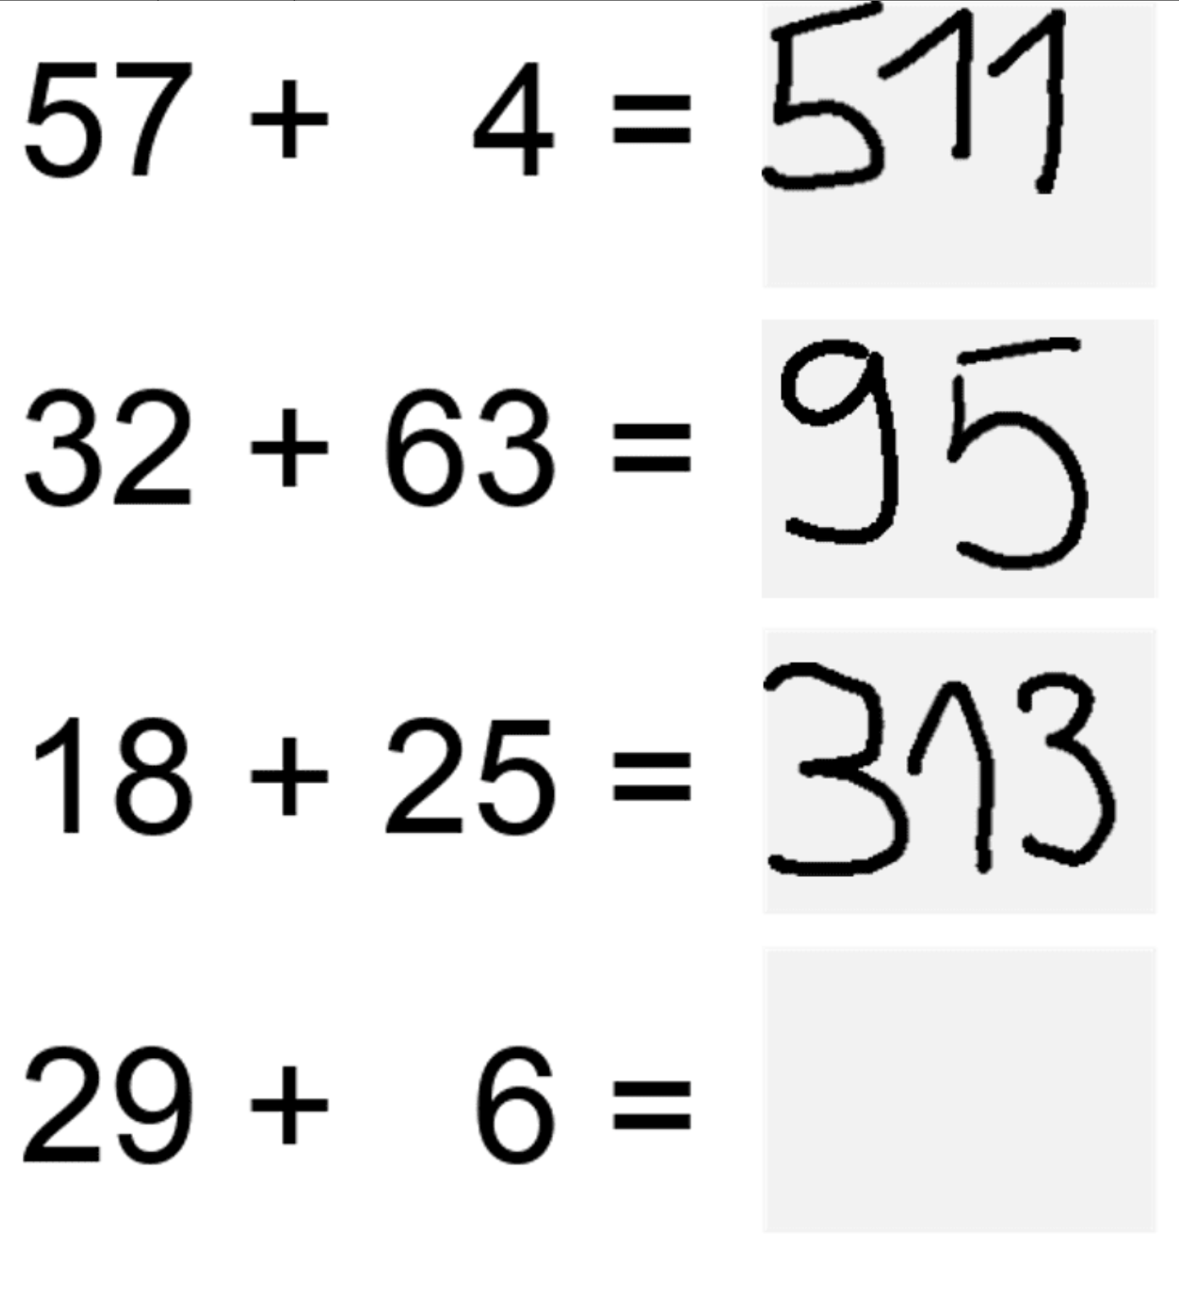
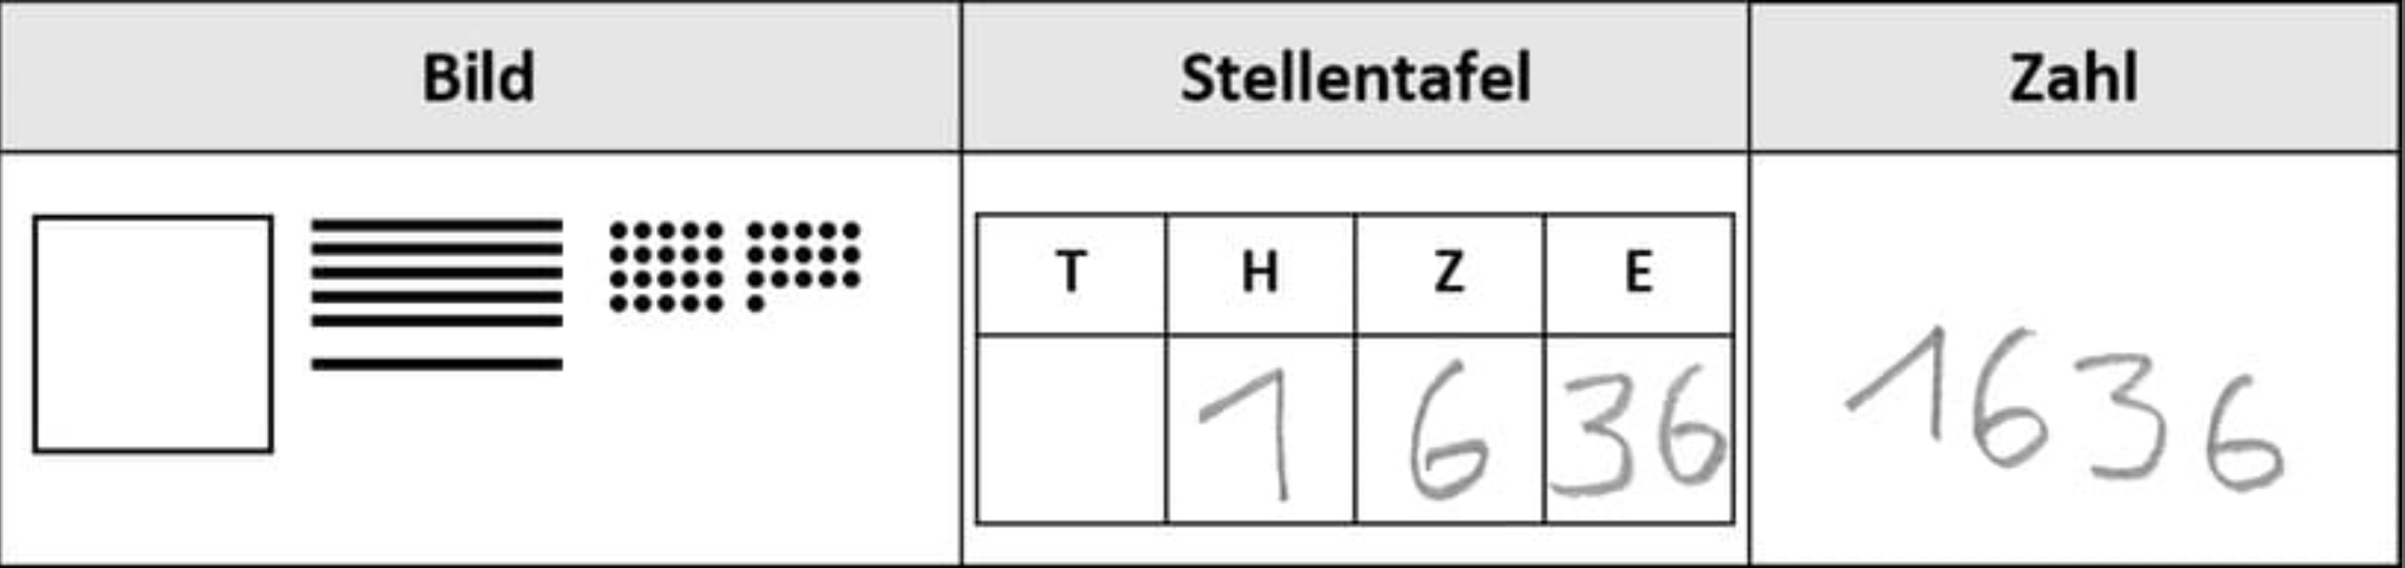
Einstieg
Wie sind die Kinder wohl vorgegangen? Welche Fehlvorstellungen könnten dem zugrunde liegen? (1 Min.)
ZWEI KINDERDOKUMENTE
Faledia
Notes:
Die Kinderbeispiele illustrieren typische Fehlvorstellungen zum Bündeln.
Das Kind links hat jeweils die Stellenwerte separat addiert und die Ergebnisse nacheinander notiert, dabei nicht beachtet, dass die Zehner gebündelt werden müssen. Auch das Kind rechts hat die Anzahl passend in die Stellentafel notiert, jedoch bei der Übertragung in die Zahl ebenso nicht gebündelt.
Da stellt sich nun die Frage, wie wir nicht nur zielgerichtet fördern, sondern solche Fehlvorstellungen idealerweise von Anfang an vermeiden können. In diesem Sinne ist divomath als Lernplattform konzipiert, die in allen Phasen des Unterrichts genutzt werden kann, wie beispielsweise Erarbeitungs- und Übungsphasen sowie Plenums-, Einzel- oder Partnerarbeits- und Reflexionsphasen.

Slide 4

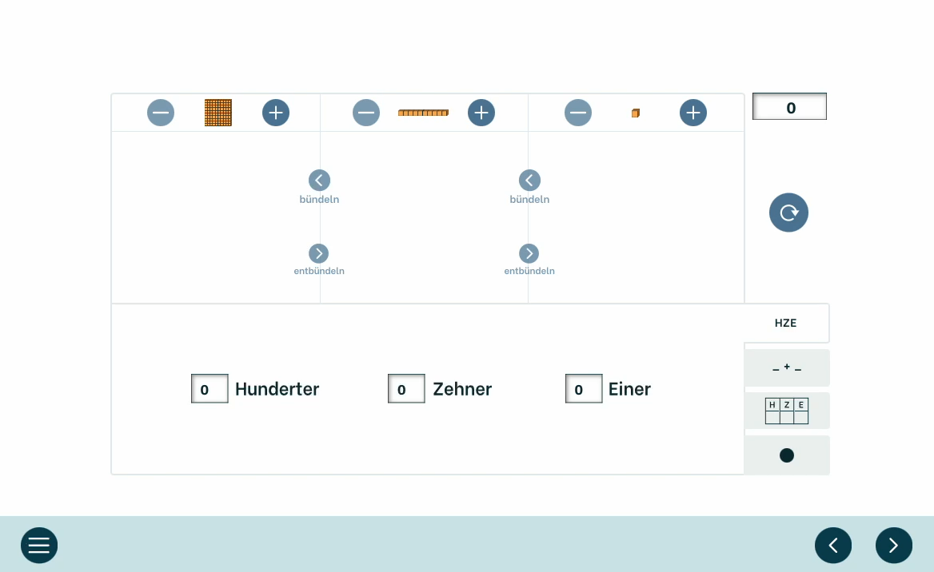


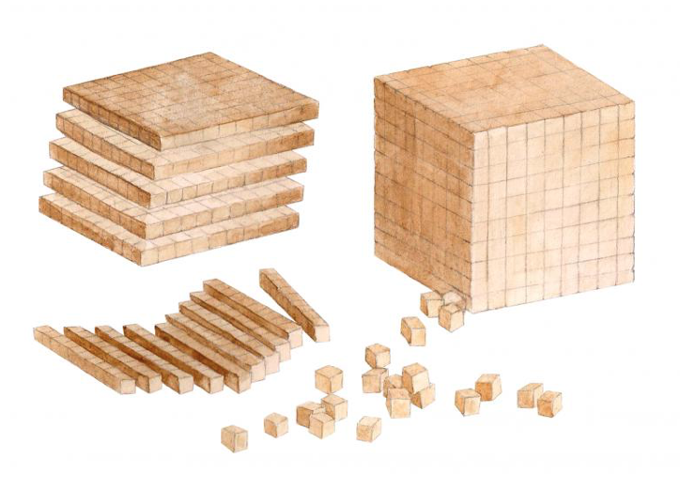
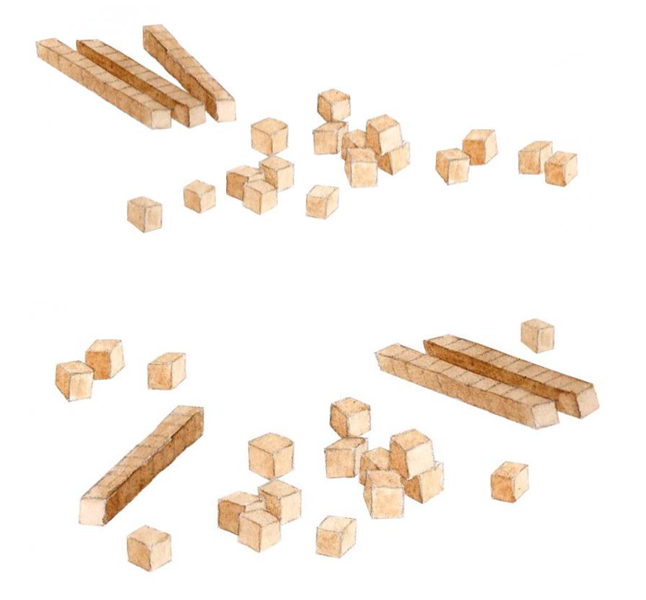
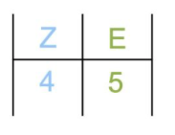
Verstehensorientiert größere Zahlenräume erarbeiten
„Immer zehn Einer sind ein Zehner.“
23
2
3
Notes:
Üblicherweise kann im Unterricht zunächst unstrukturiertes und strukturiertes Material für Bündelungsaktivitäten genutzt werden, um mentale Vorstellungsbilder zum Bündeln und zu den einzelnen Stellenwerten und ihren Beziehungen untereinander herzustellen.
Im Verlauf kann die Zahldarstellung z.B. auf Stellenwerttafeln übertragen werden, und es können vielfältige Darstellungswechsel angeregt werden, z.B. zwischen Zahl, Stellentafel, Material oder Zahlwort.
Ein Vorteil einer digitalen Umsetzung ist es, dass bestimmte Nachteile des physischen Materials umgangen werden können. Beispielsweise muss das Material für Bündelungsaktivitäten nicht umständlich getauscht werden, sondern kann tatsächlich gebündelt, also visuell zusammengefügt werden. Ebenso können sich verschiedene Darstellungen synchron zueinander verändern, sodass den Kindern Einsichten zu den Zusammenhängen zwischen den Darstellungen ermöglicht werden.
Im Video können sie die digitale Sortiertafel mit Zehnersystemmaterial sehen und die Zehner-Einer-Schreibweise. Alternativ kann anstattdessen auch die Additionsschreibweise, die Stellenwerttafel mit Zahlen sowie mit Plättchen angewählt werden. Hier kann digitales Zehnersystemmaterial tatsächlich gebündelt und entbündelt werden, das Material klebt sich sozusagen zusammen und wird wieder getrennt. Gleichzeitig verändert sich die jeweilige andere Darstellung und die Zahl oben rechts synchron.

Slide 5

Zahlverständnis im Zahlenraum bis 1000
TRAGFÄHIGES ZAHLVERSTÄNDNIS IN GROßEN ZAHLENRÄUMEN
Kardinaler Zahlaspekt: Zahlen als Anzahlen von Elementen wahrnehmen (Krauthausen, 2018)
Ordinaler Zahlaspekt: Zahlen als Elemente einer Zahlenfolge aus natürlichen Zahlen (Zahl als Zählzahl); Zahlen als Position in einer geordneten Reihe (Zahl als Ordnungszahl) (Krauthausen, 2018)
Stellenwertverständnis: Verständnis der Strukturen des dezimalen Stellenwertsystems zur Verschriftlichung von Zahlen
Abbildungen: https://pikas.dzlm.de/node/1945, https://primakom.dzlm.de/node/282
Notes:
Die Erweiterung des Zahlenraums steht üblicherweise im Verlauf des 3. Schuljahres an. Für ein tragfähiges Zahlverständnis ist auch weiterhin die Verknüpfung vor allem des kardinalen und des ordinalen Zahlaspekts von Bedeutung. Der kardinale Zahlaspekt meint, Zahlen als Gesamtmenge von Elementen zu sehen. Der ordinale Zahlaspekt beschreibt die Zahlen innerhalb einer festgelegten Zahlenfolge, die zum Zählen genutzt werden können oder eine Position innerhalb dieser geordneten Reihen angeben. Die 54 auf dem Bild hier hat zum Beispiel 53 als Vorgänger auf dem Zahlenstrahl und 55 als Nachfolger. Ein weiterer zentraler Aspekt ist das Stellenwertverständnis, also das Verständnis des Strukturen des dezimalen Stellenwertsystems. Dies wird zumeist bei den kardinalen Zahlvorstellungen mitgedacht. Um große Zahlen verstehen zu können, müssen auch hier Vorstellungen zu den Strukturen des Dezimalsystems aufgebaut werden.

Slide 6
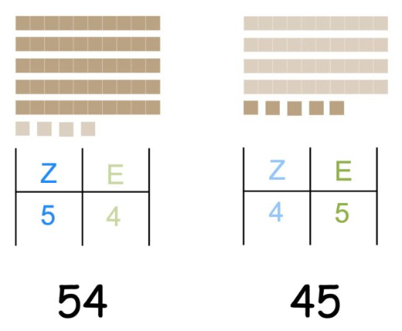

Zahlverständnis im Zahlenraum bis 1000
kardinal: Zahlen als Anzahlen von Elementen wahrnehmen
KARDINALE ZAHLVORSTELLUNGEN
Zahlen als Anzahlen von Elementen wahrnehmen
Verständnis des Dezimalsystems und seiner Strukturen: Schreibfiguren im Fokus
Strukturen verstehen und mentale Vorstellungsbilder aufbauen
Prinzip der fortgesetzten Bündelung
Prinzip des Stellenwerts
Prinzip des Zahlenwerts
Abbildung: https://pikas.dzlm.de/node/1949
Notes:
Wir schauen jetzt zunächst erst einmal auf die kardinalen Zahlvorstellungen. Grundsätzlich ist hier die Wahrnehmung von Zahlen als Menge von Elementen zentral. Ab der Zahl 10 ist für das Zahlverständnis dann auch das Stellenwertverständnis relevant. Dabei geht es nicht nur um die Zahlen selbst, sondern auch darum, wie wir Zahlen notieren. Die Kinder sollen die Strukturen unseres Dezimalsystems verstehen und dazu passende Vorstellungsbilder aufbauen.
Für das Dezimalsystem sind aus fachlicher Sicht drei Prinzipien relevant. Das Prinzip der fortgesetzten Bündelung meint, dass die Elemente jeder Menge in Zehnerbündel zusammengefasst werden. Sind dann mehr als Zehn Zehnerbündel vorhanden, werden diese ebenfalls gebündelt usw., bis nicht mehr mehr als zehn Bündel vorhanden sind. Das Prinzip des Stellenwerts besagt, dass die Position der Ziffer in der Zahl ihren Wert bestimmt. Ganz rechts stehen Einer, links daneben Zehner usw. Das Prinzip des Zahlenwerts meint, dass die Ziffer die Anzahl des jeweiligen Bündels darstellt. Daher sind die Prinzipien des Stellenwerts und Zahlenwerts eng miteinander verknüpft.

Slide 7
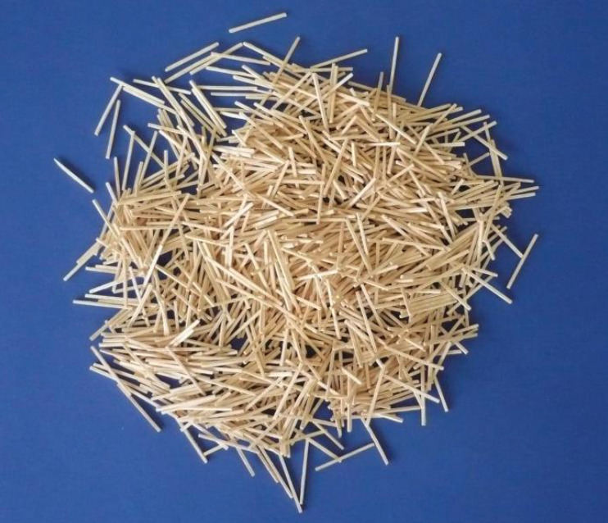
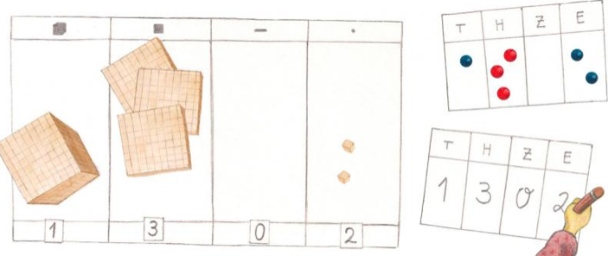

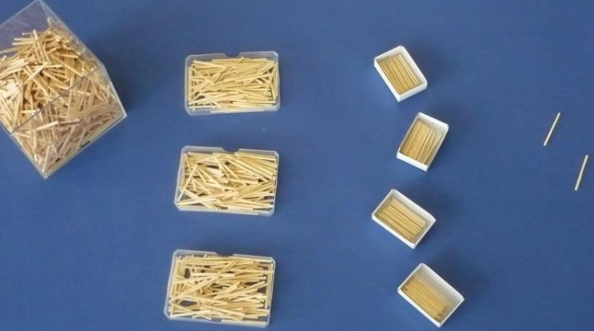
Zahlverständnis im Zahlenraum bis 1000
kardinal: Zahlen als Anzahlen von Elementen wahrnehmen
KARDINALE ZAHLVORSTELLUNGEN
Bündeln von unstrukturierten Mengen
Übergang zu strukturierten Arbeitsmitteln wie Zehnersystemmaterial
Sortieren von Zehnersystemmaterial in die Sortiertafel
Legen und Schreiben von Zahlen in der Stellenwerttafel
Fortschreitende Schematisierung
Abbildungen: https://primakom.dzlm.de/node/282
Notes:
Um die Strukturen systematisch zu erarbeiten, bieten sich zunächst Aktivitäten mit unstrukturierten Mengen an, die so sortiert werden sollen, dass man sie schneller zählen kann. Dabei können individuelle Bündelungen entstehen, es kann aber auch die Sinnhaftigkeit der Zehnerbündelung diskutiert werden. Im Weiteren können dann Arbeitsmittel genutzt werden, die die Zehnerstruktur sinnvoll visualisieren, z.B. Zehnersystemmaterial oder Hunderter-/Tausenderfelder. Um Vorstellungen zum Zehnersystemmaterial mit der symbolischen Schreibweise zu verknüpfen und Vorstellungen zur Reihenfolge der Stellenwerte in der Zahl aufzubauen, kann das Zehnersystemmaterial in eine sogenannte Sortiertafel eingeordnet werden. In der Sortiertafel sind die einzelnen Stellenwerte durch das Material noch visuell sichtbar. Darauf aufbauend können Zahlen in der Stellentafel mit Plättchen gelegt und notiert werden. In der Stellentafel sind die Stellenwerte dann nur noch an der Position der Zahl oder der Plättchen erkennbar. Diese Änderung muss dann mit den Kindern thematisiert werden. Dies stellt eine Möglichkeit dar, wie Zahlvorstellungen von unstrukturierten Materialien zu symbolischen Darstellungen schematisiert werden können. Grundsätzlich ist uns allerdings wichtig, dass eine Einführung des Bündelns über greifbare Materialien der Nutzung von divomath vorangehen sollte. Die Kinder sollten also wirklich selbst mit den Materialien handeln, bevor digitales Material genutzt wird.

Slide 8
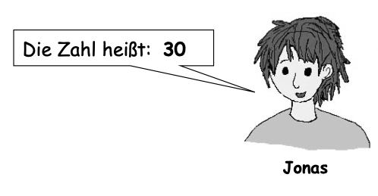
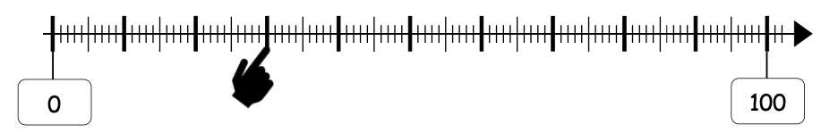
Zahlverständnis im Zahlenraum bis 1000
ordinal: Zahlen als Ordnungszahl und Zählzahl wahrnehmen
ORDINALE ZAHLVORSTELLUNGEN
Nutzen linearer Zahldarstellungen
skalierter Zahlenstrahl: Gleiche Abstände zwischen den Marken können unterschiedliche Bedeutungen haben
Irgendwann sind große Zahlen mit kardinalen Arbeitsmitteln nicht mehr darstellbar, am Zahlenstrahl jedoch weiterhin bis in die Sekundarstufe (Durchgängigkeit) (Padberg & Benz, 2021, S. 92)
Orientierungsübungen am Zahlenstrahl:
Vergleichen der Positionen am Zahlenstrahl, Nachbarzahlen, Nachbarzehner, Nachbarhunderter,
Sprünge am Zahlenstrahl,
Zuordnung von Zahlen zum Zahlenstrahl, Benennung von Positionen am Zahlenstrahl (Padberg & Benz, 2021)
…
Abbildung: MSK N02 A
Notes:
Beim ordinalen Zahlaspekt werden Zahlen in einer festen Reihenfolge gedacht. Zur Visualisierung eignen sich dann lineare Zahldarstellungen (click) wie der skalierte Zahlenstrahl (click). Eine zentrale Eigenschaft des Zahlenstrahls ist es, dass gleiche Abstände zwischen den Marken verschiedene Bedeutungen haben können. Wenn ich die 100 im Bild durch eine Tausend ersetze, zeigt die Hand nicht mehr auf 40, sondern auf 400. Ein Vorteil des Zahlenstrahl ist es demnach, dass er im Gegensatz zu kardinalen Arbeitsmitteln bis in sehr große und sehr sehr kleine Zahlenräume nutzbar bleibt. Konkrete Unterrichtsaktivitäten sind zum Beispiel das Vergleichen von Positionen am Zahlenstrahl, wie Nachbarzahlen, Nachbarzehner, oder Nachbarhunderter, (click) am Zahlenstrahl springen und Zahlen und Zahlenstrahl einander zuordnen.
In der Interpretation des Zahlenstrahls und der Bearbeitung von Orientierungsübungen am Zahlenstrahl ist ebenso relevant, dass kardinale Zahlvorstellungen bzw. die Verknüpfung kardinaler und ordinaler Zahlvorstellungen diese vereinfachen. Um zu erkennen, dass nach 599 dann 600 kommt, ist es hilfreich, wenn die Kinder erkennen, dass zweimal gebündelt werden muss, um die nachfolgende Zahl zu erreichen. Daher können Vorstellungen zum Zehnersystem die Arbeit mit dem Zahlenstrahl erleichtern. (Gaidoschik, 2015)

Slide 9
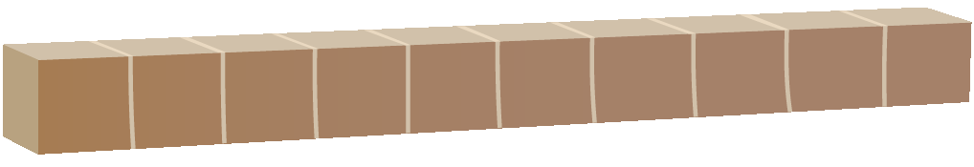
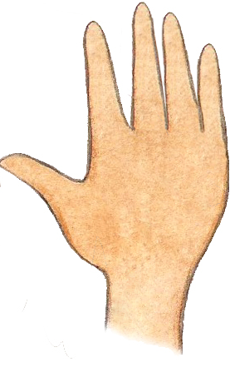


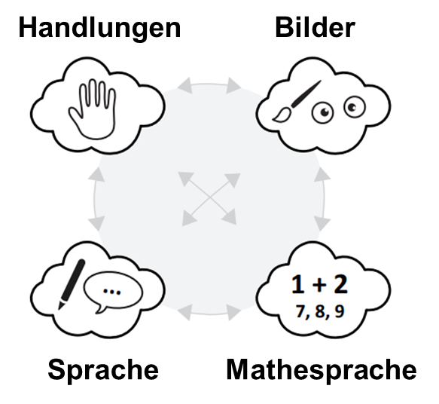
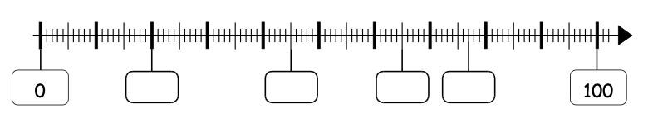
Darstellungen vernetzen
VERSCHIEDENE DARSTELLUNGSFORMEN
Flexibles Wechseln zwischen verschiedenen Zahldarstellungen als Indikator und Fördermaßnahme
zwei Zehner und 3 Einer
23
20 + 3
2Z 3E
drei-und-zwanzig
(in Anlehnung an PIKAS, 2020, S.48)
https://pikas.dzlm.de/node/591
Notes:
Zahlen können, wie wir gerade schon gesehen haben, durch Mathesprache (symbolische Darstellungen) (click), durch bildliche Darstellungen (click), durch Darstellungen in gesprochener oder geschriebener Sprache (click) sowie durch Handlungen mit Material (click) dargestellt werden (PIKAS, 2020).
Die flexible Übersetzung innerhalb und zwischen verschiedenen Zahldarstellungen, auch zwischen ordinalen und kardinalen Zahldarstellungen, kann als Indikator für ein tragfähiges Zahlverständnis genutzt werden. Gleichzeitig stellt die Anforderung, Zahldarstellungen in andere Repräsentationen zu übersetzen, eine Förderungsmöglichkeit des Zahlverständnisses während gesamten Lernprozess dar.
Aus diesem Grund ist auch die Darstellungsvernetzung ein zentrales Prinzip in Divomath.
Mathesprache: Mit Mathesprache ist die symbolische Darstellung einer Zahl gemeint. Eine Zahl kann in Normalform (23), aber auch durch die Schreibweise mit Zehnern und Einern (2Z 3E) oder als stellengerechte Zerlegung einer Zahl (20 + 3) dargestellt werden.
Bilder: Bei den bildlichen Darstellungen bieten sich solche an, in denen die Fünfer- und Zehnerstruktur bzw. später die Hunderter- und Tausenderstruktur deutlich wird.
Sprache: Das Sprechen von Zahlwörtern kann besonders herausfordernd sein. Zum einen werden Zahlen im Deutschen invers gesprochen, d. h. die Sprechweise weicht von der Notation der Zahlen ab (gesprochen: drei-und-zwanzig, aber 23 geschrieben), zum anderen werden manche Zahlen unregelmäßig gebildet (elf, zwölf, drei-zehn, vier-zehn). Um Schwierigkeiten bei der Zahlbildung zu begegnen, ist es daher besonders wichtig, dass die Lernenden materialgestützt sowie sprachlich unterstützt Einsicht in die Zerlegbarkeit von Zahlen entwickeln.
Material: Während kleinere Zahlen häufig noch mit Alltagsmaterialien dargestellt werden, wird bei der Darstellung größerer Zahlen auf didaktische Materialien zurückgegriffen, die die Strukturen des Dezimalsystems berücksichtigen. Dazu zählt beispielsweise das Hunderterfeld oder Dienes-Material (Zehnersystemblöcke/Würfelmaterial) (PIKAS, 2020, S. 32).
(Quelle: Rechenschwierigkeiten vermeiden – Modul 3: Stellenwertverständnis F 55, https://pikas.dzlm.de/node/591)

Slide 10

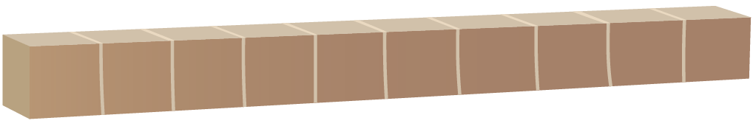

Bedeutung und Kompetenzerwartungen
GRUNDLAGEN SCHAFFEN FÜR WEITERE LERNPROZESSE
Langfristigkeit statt Kurzfristigkeit
Zahlraumerweiterung
Rechnen mit Dezimalzahlen und Brüchen
Schriftliche Algorithmen
Halbschriftliches Rechnen
Z | E
2 | 3
Zahlen bis 20
Die Idee des (kardinalen) Bündelns und Entbündelns ermöglicht langfristig ein Weiterlernen.
https://pikas.dzlm.de/node/591
Notes:
Warum ist das Zahlverständnis und speziell das Stellenwertverständnis denn eigentlich so wichtig? Das zeigt sich genauer, wenn wir über langfristige Lernprozesse nachdenken. Die Idee des Bündelns und Entbündelns ermöglicht ein langfristiges Weiterlernen, da es die Basis für das Operieren mit Zahlen, das halbschriftliche Rechnen, schriftliche Algorithmen (click) und mit Blick auf höhere Schulstufen auch für Zahlbereichserweiterungen z.B. in Dezimalzahlen darstellt.
Dies lässt sich auch daran erkennen, dass Rechenschwierigkeiten von Schüler:innen höherer Klassenstufen häufig daraus resultieren, dass in den ersten Schuljahren das dezimale Stellenwertsystem nicht oder nur unzureichend verstanden worden ist. Dadurch sind arithmetische Lernprozesse beeinträchtigt (Scherer & Moser Opitz, 2010, S. 131).
Ein sicheres Verständnis des Stellenwertsystems ist erforderlich
für das Dezimalsystem allgemein,
für das Verständnis großer Zahlen und Zahlvorstellungen, u. a. auch für das Schätzen und Überschlagen,
für die Entwicklung effektiver Rechenstrategien (um z. B. zählendes Rechnen und Fingerrechenmethoden zu ersetzen),
für das Verständnis der schriftlichen Algorithmen,
für die Zahlbereichserweiterungen etwa zu den Dezimalbrüchen,
für die Bezüge zu Größen mit dezimalen, aber auch nicht dezimalen Strukturen (Scherer, 2009).
(Quelle: Rechenschwierigkeiten vermeiden – Modul 3: Stellenwertverständnis F 55, https://pikas.dzlm.de/node/591)

Slide 11
Bedeutung und Kompetenzerwartungen
GRUNDLAGEN SCHAFFEN FÜR WEITERE LERNPROZESSE
Langfristigkeit statt Kurzfristigkeit
Zahlraumerweiterung
Wenn ich 0,03 mit 10 multipliziere, wird aus jedem Hundertstel ein Zehntel. Es sind dann 0,3 oder 3 Zehntel.
Ich habe 16 Zehner.
Ich tausche 10 Zehner gegen 1 Hunderter.
13 + 26
Ich rechne erst die 2 Zehner dazu. Das sind 33. Dann rechne ich die 6 Einer dazu. Das Ergebnis ist 39.
Sieben-und-vier-zig
Ich höre vier Zehner und sieben Einer.
12 = 10 + 2
Ich lege einen Zehner und zwei Einer.
Die Idee des (kardinalen) Bündelns und Entbündelns ermöglicht langfristig ein Weiterlernen.
https://pikas.dzlm.de/node/591
Notes:
Wichtiger Zusatz: Beim Multiplizieren mit 10 gilt eben nicht: „ich hänge eine 0 dran“. Stattdessen sollte mit den Kindern besprochen werden, dass die Stellenwerte durch die Multiplikation mit 10 verzehnfacht werden. Dabei wird jeder Einer zu einem Zehner, jeder Zehner zu einem Hunderter usw.
Nähere Informationen dazu finden sie auf der Seite zum Stelleneinmaleins auf Mahiko (https://mahiko.dzlm.de/node/191).
(Quelle: Rechenschwierigkeiten vermeiden – Modul 3: Stellenwertverständnis F 55, https://pikas.dzlm.de/node/591)

Slide 12
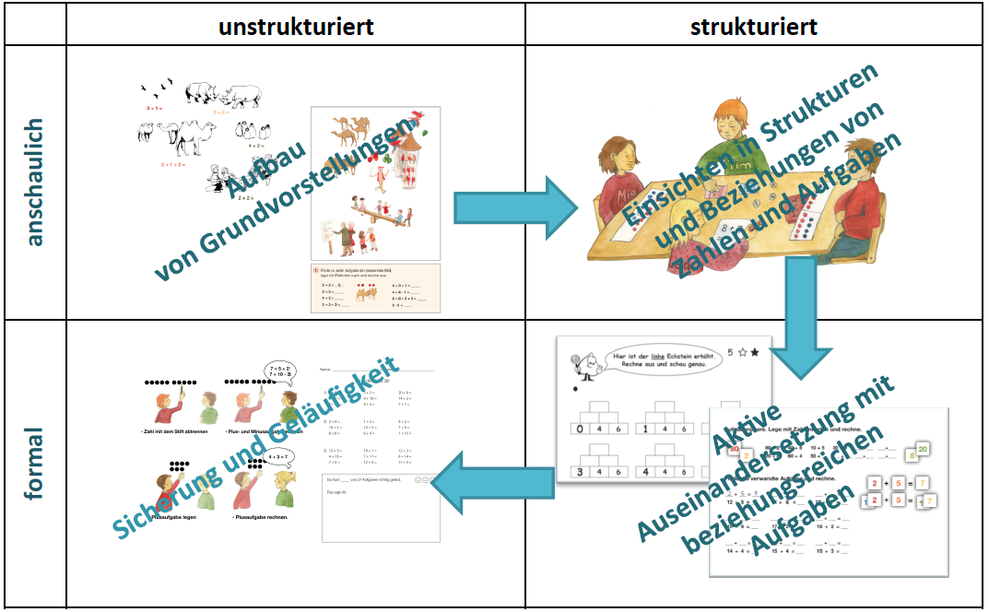
Entdeckendes Üben im Zahlenraum bis 1000
ÜBUNGSMATRIX
Lernen und Üben sind nicht voneinander zu trennen. Es wechseln sich immer wieder Phasen des "entdeckenden Übens" und "übenden Entdeckens" ab (PIKAS kompakt, o.J.).
Üben dient nicht ausschließlich dem Auswendiglernen von Aufgabensätzen und Algorithmen, sondern fördert Einsicht in Beziehungen und Gesetzmäßigkeiten (MSW NRW, 2021).
Entdecken, Beschreiben, Begründen übergeordneter Zusammenhänge (prozessbezogene Kompetenzen)
Zahlen mit Würfelmaterial legen
Zahlen mit denselben Ziffern mit Würfelmaterial legen
Bündeln auf symbolischer Ebene
Zahlen mit besonderen Nachbarzahlen finden
Notes:
Divomath ist grundsätzlich für alle Unterrichtsphasen gedacht, die verschiedene Charakteristika haben. (Üben und Lernen werden dabei nicht als Gegensätze gesehen, sondern sind nicht voneinander zu trennen. Üben dient demnach nicht nur dem Auswendiglernen, sondern soll Einsicht in Beziehungen und Gesetzmäßigkeiten fördern. (click) Übungsphasen können dann nach ihrem Grad der Strukturierung und dem Grad der Anschaulichkeit getrennt werden, also unstrukturiert oder strukturiert und formal oder anschaulich.
Auf der Folie sind beispielhaft Aktivitäten für die verschiedenen Phasen dargestellt: Anschauliches Üben mit unstrukturiertem Material wäre zum Beispiel, Zahlen mit Würfelmaterial zu legen und würde die Entwicklung von mentalen Vorstellungsbildern unterstützen. Strukturiert anschauliches Üben könnte sein, Zahlen mit denselben Ziffern mit Würfelmaterial zu legen und Veränderungen festzustellen. Strukturiert formales Üben könnte es sein, Zahlen mit besonderen Nachbarzahlen zu finden, und unstrukturiertes formales Üben wäre beispielsweise Bündeln auf symbolischer Ebene.
Entdeckendes Üben lässt sich dann eher bei den strukturierten Aktivitäten verorten, da es um das Entdecken, Beschreiben und Begründen übergeordneter Zusammenhänge geht. Hier lässt sich dann auch ein Bezug zur Förderung prozessbezogener Kompetenzen herstellen.
Auch in divo bieten wir daher auch Aufgabenformate für das entdeckende Üben an, sodass in den Einheiten alle verschiedenen Übungsphasen wiederzufinden sind.

Slide 13
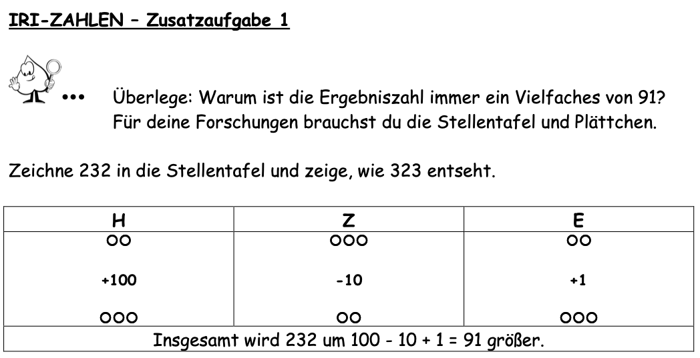
Endeckendes Üben im Zahlenraum bis 1000
SUBSTANZIELLE AUFGABENFORMATE
Fokussierung der Bedeutung der Position der Ziffer in der Zahl: Zahlveränderungen an der Stellenwerttafel verdeutlichen
Aufgabenformate: z.B. Umkehrzahlen und ihre Variationen (IRI-Zahlen, ANNA-Zahlen, AAL-Zahlen, …)
Unterstützungsmaßnahmen: Würfelmaterial, Stellentafel, Forschermittel,
Fokus auf Strukturen und prozessbezogene Kompetenzen (Kommunizieren, Argumentieren, Darstellen)
Notes:
Für das entdeckende Üben sind sogenannte substanzielle Aufgabenformate sinnvoll. Diese beinhalten das „Angebot einer herausfordernden Situation“ (Winter, 1994), das selbstständige Lösen der Aufgabe durch die Lernenden sowie das Präsentieren, Zusammentragen und Reflektieren der Ergebnisse. Für die Orientierung im Zahlenraum bis 1000 steht insbesondere die Bedeutung der Position der Ziffer in der Zahl im Mittelpunkt. Dies kann beispielsweise dadurch vertieft werden, indem beobachtet wird, wie sich bestimmte Veränderungen von Zahlen an der Stellentafel auswirken.
Mögliche Aufgabenformate sind zum Beispiel Umkehrzahlen und ihre Variationen, wie IRI-Zahlen, ANNA-Zahlen und weitere. Zur Unterstützung des Entdeckens von Regelmäßigkeiten sowie des Kommunizierens, Argumentierens und Darstellens können verschiedene Darstellungs- und Forschermittel genutzt werden.

Slide 14
Gliederung
Zahlverständnis im Zahlenraum bis 1000
Kardinale Zahlvorstellungen
Ordinale Zahlvorstellungen
Entdeckendes Üben
divomath – Das Modul „Die Zahlen bis 1000 erkunden“
Aktivität – divomath im Unterricht nutzen
Abschluss und Ausblick

Slide 15





Grundlegendes zu divomath
Was ist ?
digitale verstehensorientierte Lernumgebung zur Sicherung mathematischer Basiskompetenzen
Zentrale Gestaltungsprinzipien in divomath:
Vernetzung von konzeptuellem und prozeduralem Wissen
Kein Selbstlernbetrieb, sondern Mathematiklernen durch reichhaltige Sprachhandlungen
Unterstützung beim Lernen neuer Inhalte – nicht nur für‘s Üben danach!
Verstehensorientierung
Kommunikationsförderung
Lernenden-Orientierung & Adaptivität
Kognitive Aktivierung
Durchgängigkeit
(Prediger et al., 2022; Abraham et al., 2022)
Notes:
Divomath ist ein Akronym für „digitale verstehensorientierte Lernumgebung zur Sicherung mathematischer Basiskompetenzen“
Grundlegend für die Gestaltung der Lernplattform waren die Qualitätsprinzipien für guten Mathematikunterricht. Auf die Prinzipien wird auf der folgenden Folie noch einmal genauer eingegangen. Wichtig an dieser Stelle ist das namengebende Prinzip Verstehensorientierung = Verständnis für Konzepte, Strategien und Verfahren; Vernetzung von konzeptuellem und prozeduralem Wissen. Also Konzepte und Wissensnetze aufbauen, anstatt Einzelfakten pauken.
Divomath ist also dazu entwickelt, das verstehensorientierte Lernen neuer Inhalte von Beginn an zu unterstützen und nicht erst am Ende die Festigung und Automatisierung abzufragen. Dennoch bietet die Lernplattform auch die Möglichkeit des Übens der neu erworbenen Fähigkeiten, wenn Inhalte verstehensorientiert erarbeitet wurden.
Die Umsetzung des verstehensorientierten Lernens gelingt nur in Verbindung mit den weiteren Prinzipien und durch die Anregung dieser durch die Lehrkraft. D. h. die Rolle der Lehrkraft wird durch divomath nicht ersetzt! Sie ist weiterhin für die Planung, Durchführung, Begleitung und Auswertung des Unterrichts verantwortlich. Die Lernenden können sich mithilfe der Lernumgebungen keine Inhalte selbstständig erarbeiten. Divomath bietet bspw. durch entsprechendes (Zusatz)Material Entlastung für die Lehrkraft, jedoch ist die Ausschöpfung der Potentiale, die divomath hat, maßgeblich auf die Einsatzgestaltung und Umsetzung der Lehrkraft angewiesen und stellt explizit keinen Selbstlernbetrieb dar.

Slide 16
Zentrale Gestaltungsprinzipien
Verstehensorientierung:
Konzepte und Verfahren/Strategien grundlegen
Inhalt vor Kalkül
Darstellungsvernetzung
Aufbau bedeutungsbezogener Denksprache
Durchgängigkeit: Langfristiges Lernen ermöglichen
Aufeinander aufbauende Einheiten und Module
Wiederverwendung und Weiterentwicklung strukturgleicher Darstellungen
Kognitive Aktivierung: Aktive Lernprozesse anregen
Reduktion von unnötigem Cognitive Load
Fokussierte kognitive Aktivierung
Wissensaufbau über mehrere Phasen hinweg
Lernenden-Orientierung & Adaptivität: Lernstände aufgreifen
Aufgreifen von Lernendendenken
Adaptives Üben durch inhaltsbezogenes Feedback
Formatives Assessment
Kommunikationsförderung: Über Mathematik sprechen
Reichhaltige Diskursanregung
Sprachbildung
(Holzäpfel et al., 2024)
Notes:
Für weitere konzeptionelle Einblicke auf das Einführungsvideo verweisen: https://pikas.dzlm.de/node/2513
Die Gestaltungsprinzipien entlang derer divomath konzipiert ist, sind die Qualitätsprinzipen für guten Mathematikunterricht.
Verstehensorientierung:
verständnisorientierter Erwerb von mathematischen Konzepten
Lernen über mehrere Unterrichtseinheiten statt Einzelaufgaben
Vorstellungsaufbau durch Darstellungsvernetzung
Aufbau bedeutungsbezogener Sprache
Durchgängigkeit:
aufeinander aufbauende Einheiten, Bausteine und Module
Anknüpfen an vorherige Inhalte und Darstellungen/ Vernetzung von Wissen
Lernpfade über Unterrichtseinheiten hinweg und den Unterricht über Schuljahre miteinander vernetzen (Spiralprinzip)
Kognitive Aktivierung:
Vermeidung von „cognitive load“ durch klare Oberflächen und einfache, intuitive Bedienung von dynamischen Darstellungsmitteln
Aufgabenstellungen regen die Kinder an, über Routinetätigkeiten hinaus zu lernen und die prozessbezogenen Kompetenzen aufzubauen
dynamische Arbeitsmitteln fokussieren die zentralen strukturellen Elemente und sind durch Gesten zu bedienen, die mit den intendierten mentalen Handlungen kongruent sind
Lernenden-Orientierung & Adaptivität:
vielfältige Lernendenprozesse und –produkte durch entsprechende Arbeitsaufträge
Lernendenprodukte werden systematisch aufgegriffen auf digitalen Pinnwände
Angebot von Zusatzaufgaben
Informatives, automatisiertes Feedback
formatives Assessment durch Kompetenzchecks
Kommunikationsförderung:
Schaffen von Diskussionsanlässen, Anregung der Kommunikation durch Reflexionsfragen und Diskussionsimpulse in Partner- und Plenumsphasen
Gestaltung von Unterrichtseinheiten im Ich-Du-Wir-Prinzip
Integration von Sprachbildung/ Sprachvorbilder in moderierten Plenumsphasen

Slide 17





Übersicht über die Module
Multiplikation verstehen
Die Zahlen bis 1000 erkunden
Schriftlich subtrahieren
Malaufgaben im Alltag entdecken
Den Zahlenstrahl erkunden
Stellenweise rechnen mit entbündeln
Malaufgaben darstellen
Tausenderfeld, Würfelmaterial und Stellentafel erkunden
Das Entbündelungsverfahren verstehen
Malaufgaben geschickt nutzen
Entdeckungen am Würfel-material und an der Stellen-tafel mit Plättchen machen
Das Entbündelungsverfahren üben
Notes:
Hier wird Übersicht aller bisher auf divomath zu findenden Module inklusive deren Bausteine gezeigt. Künftig werden Sie auf noch weitere Module zugreifen können, die sich aktuell in der Entwicklung befinden.
In dieser Veranstaltung fokussieren wir das Modul „Die Zahlen bis 1000 erkunden“

Slide 18
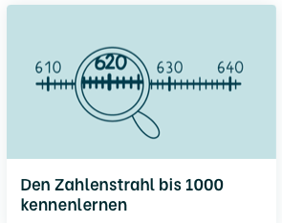
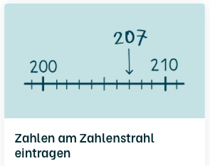
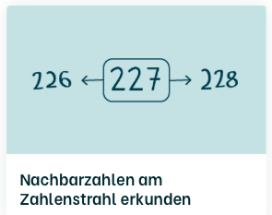
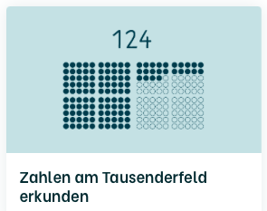
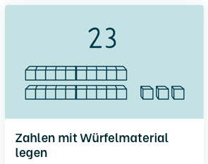
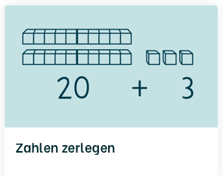
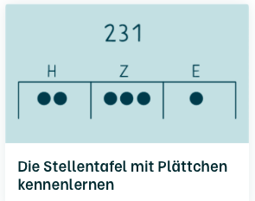
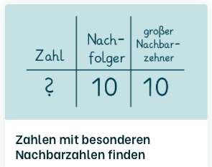
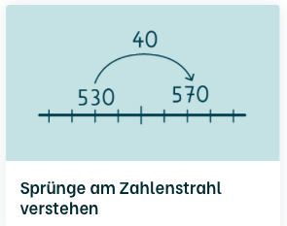
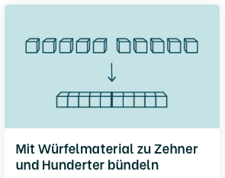
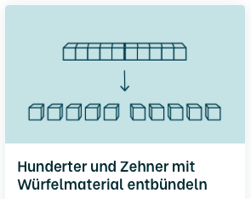
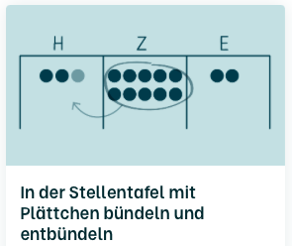
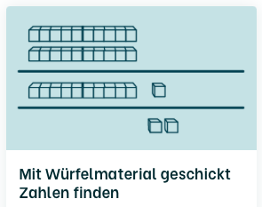
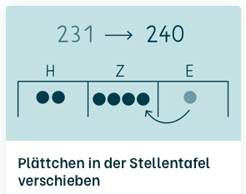
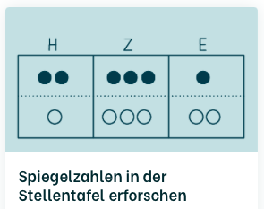
Die Zahlen bis 1000 mit divomath erkunden
Den Zahlenstrahl erkunden
Tausenderfeld, Würfelmaterial und Stellentafel erkunden
Entdeckungen am Würfel-material und an der Stellen-tafel mit Plättchen machen
Notes:
Wie gelingt ein sicheres Zahl- und Stellenwertverständnis im Zahlraum bis 1000?
Hier werden die Bausteine des Moduls abgebildet, die jeweils eine Unterrichtsreihe darstellen, samt der jeweiligen Unterrichtseinheiten. Die drei Bausteine „Den Zahlenstrahl erkunden“, „Tausenderfeld, Würfelmaterial und Stellentafel erkunden“ und „Entdeckungen am Würfelmaterial und an der Stellentafel mit Plättchen machen“ greifen ordinale und kardinale Vorstellungen auf, die vorab in der Theorie vorgestellt wurden. Sie knüpfen an bereits bekannten Strukturen aus dem Zahlraum bis 100 an und entwickelt diese material- und handlungsorientiert weiter, sodass Vorstellungsbilder über das dekadische Stellenwertsystem anschlussfähig erweitert werden.

Slide 19
Die Zahlen bis 1000 mit divomath erkunden
Die Zahlen bis 1000 erkunden /
Den Zahlenstrahl erkunden
Die Zahlen bis 1000 erkunden /
Tausenderfeld, Würfelmaterial und Stellentafel erkunden
ordinal
kardinal
Die Zahlen bis 1000 erkunden /
Entdeckungen am Würfelmaterial und an der Stellentafel mit Plättchen machen
kardinal
Notes:
Wie gelingt ein sicheres Zahl- und Stellenwertverständnis im Zahlraum bis 1000?
Hier werden die Bausteine des Moduls abgebildet, die jeweils eine Unterrichtsreihe darstellen, samt der jeweiligen Unterrichtseinheiten. Die drei Bausteine „Den Zahlenstrahl erkunden“, „Tausenderfeld, Würfelmaterial und Stellentafel erkunden“ und „Entdeckungen am Würfelmaterial und an der Stellentafel mit Plättchen machen“ greifen ordinale und kardinale Vorstellungen auf, die vorab in der Theorie vorgestellt wurden. Sie knüpfen an bereits bekannten Strukturen aus dem Zahlraum bis 100 an und entwickelt diese material- und handlungsorientiert weiter, sodass Vorstellungsbilder über das dekadische Stellenwertsystem anschlussfähig erweitert werden.

Slide 20
Die Zahlen bis 1000 mit divomath erkunden
Drei zentrale Darstellungsmittel
ordinal
kardinal
Der Zahlenstrahl
Das Würfelmaterial
Die Plättchen an der Stellentafel
Notes:
Das Modul greift ordinale und kardinale Vorstellungen auf über verschiedene Darstellungsmittel auf. Die drei zentralen hier fokussierten Darstellungsmittel (bzw. digitalen Handlungsmaterialen) sind:
ordinal: Der Zahlenstrahl
Kardinal: Das Würfelmaterial und die Plättchen an der Stellentafel
Im ersten Baustein werden ordinale Vorstellungen behandelt. Im zweiten Baustein die kardinalen Vorstellungen und im dritten werden Entdeckungen zu Beziehungen und Strukturen unter verstärkter Einbindung prozessbezogener Kompetenzen fokussiert.
Im Folgenden werden die Einheiten des ersten Bausteins und deren Zielsetzungen näher betrachtet.

Slide 21
Die Zahlen bis 1000 mit divomath erkunden
ordinal
Der Zahlenstrahl
Die Zahlen bis 1000 erkunden /
Den Zahlenstrahl erkunden
Notes:
Um die ordinalen Vorstellungen zu Zahlen im Zahlraum bis 1000 zu erweitern, wird der Zahlenstrahl genutzt. Dieser ist bereits aus kleineren Zahlräumen bekannt, sodass sowohl auf bereits vorhandene Vorstellungen aufgebaut werden kann als auch Vorstellungen anschlussfähig zur Erfassung des dekadischen System in größeren Zahlräumen (später auch zu Brüchen oder Dezimalzahlen) vorbereitet werden können.
Die einzelnen Einheiten sind so aufgebaut, dass zunächst geklärt wird, was der Zahlenstrahl ist und wie dieser (auch digital) funktioniert, bevor Strukturen, Zahlbeziehungen und Entdeckungen angeregt werden.

Slide 22
1. Den Zahlenstrahl erkunden
Wie suchen und finden wir Zahlen auf
Dem Zahlenstrahl bis 1000?
Wie tragen wir Zahlen am
Zahlenstrahl geschickt ein?
Wie können wir Nachbarzahlen
am Zahlenstrahl nutzen?
Wann hat eine Zahl besondere
Nachbarzahlen?
Wie können wir Sprünge am
Zahlenstrahl sicher beschreiben?
Notes:
In jeder Einheit wird auf eine eine zentrale Reflexionsfrage hingearbeitet, die im Plenum eingeführt wird und nach verschiedenen Arbeitsaufträgen mit den Kindern beantwortet wird.
In diesem Modul geht es darum, den Zahlenstrahl kennenzulernen, seine Besonderheiten zu erkunden, Zahlbeziehungen daran zu entdecken und letzten Endes auch sicher an ihm zu operieren.
Im Einzelnen, sind die Ziele der Einheiten nachfolgend aufgeführt:
Den Zahlenstrahl bis 1000 kennenlernen:
Als erste Einheit dieses Bausteins wird der Zahlenstrahl bis 1000 als ordinales Darstellungsmittel in den Blick genommen. Dazu werden Zahlen zwischen 0 und 1000 am Zahlenstrahl untersucht. Ein besonderer Fokus liegt darauf, den digitalen Zahlenstrahl mit seinen unterschiedlichen Skalierungen von Zahlbereich und Schrittgröße zu verstehen und ihre Zusammenhänge zu reflektieren.
Zahlen am Zahlenstrahl eintragen:
In dieser Einheit geht es darum, wie Zahlen auf dem Zahlenstrahl eingetragen werden können. Ein Fokus wird dabei auf die Erkenntnis gelegt, dass die Abstände des Zahlenstrahls unterschiedlich aussehen können, je nachdem, welcher Ausschnitt in
welcher Skalierung betrachtet wird. Dafür setzen sich die Lernenden mit typischen Fehlern beim Eintragen von Zahlen am Zahlenstrahl auseinander.
Nachbarzahlen am Zahlenstrahl erkunden:
In dieser Einheit geht es darum, die ordinale Struktur und Beziehungen zwischen Zahlen auf dem Zahlenstrahl zu vertiefen. Dafür werden Nachbarzahlen kennengelernt und genutzt, um über Zahlenrätsel ein Verständnis der ordinalen Beziehungen zwischen Zahlen am Zahlenstrahl aufzubauen.
Zahlen mit besonderen Nachbarzahlen finden:
In dieser Einheit geht es darum, besondere Nachbarzahlen zu erkunden, vergleichen und zu sichern. Dafür werden besondere Nachbarzahlen selbstständig am Zahlenstrahl im Zahlenraum bis 1000 untersucht.
Sprünge am Zahlenstrahl verstehen:
In dieser Einheit geht es darum, Sprünge am Zahlenstrahl zu machen, diese zu beschreiben und unterschiedliche Sprünge miteinander zu vergleichen. Dabei werden die drei relevanten Begriffe „Startzahl“, „Sprungweite“ und „Zielzahl“ besprochen und zueinander ins Verhältnis gesetzt.

Slide 23
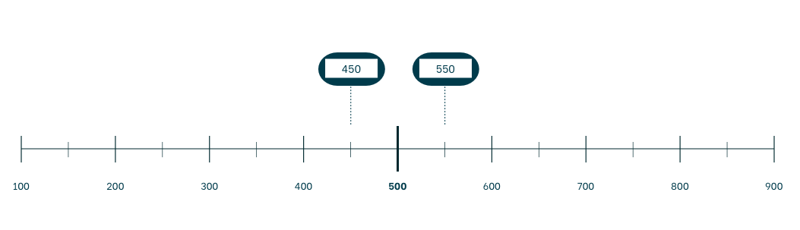
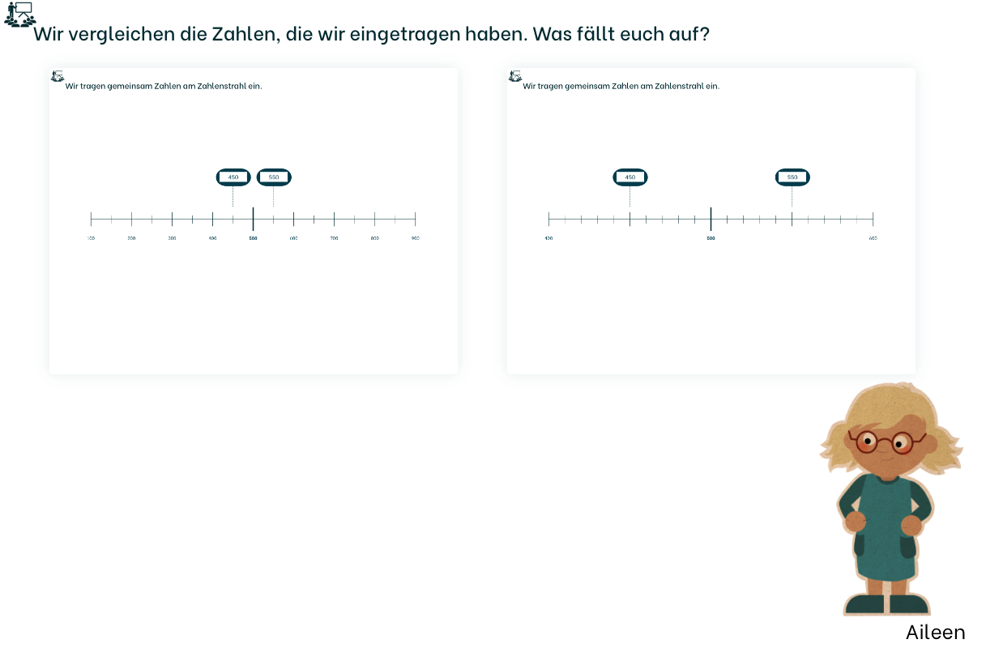
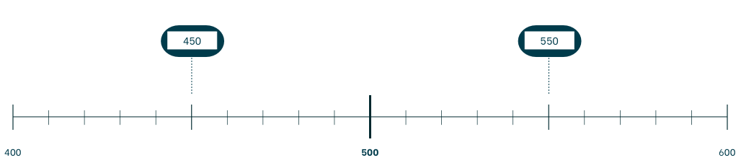
1. Den Zahlenstrahl erkunden – Einblick
Wie tragen wir Zahlen am
Zahlenstrahl geschickt ein?
Notes:
In jeder Einheit wird auf eine eine zentrale Reflexionsfrage hingearbeitet, die im Plenum eingeführt wird und nach verschiedenen Arbeitsaufträgen mit den Kindern beantwortet wird.
Die Reflexionsfrage dieser Einheit „Wie tragen wir Zahlen am Zahlenstrahl geschickt ein?“, zielt darauf ab, wie Zahlen auf dem Zahlenstrahl so gefunden werden können, dass die gesuchte Zahl am Zahlenstrahl möglichst schnell und genau überblickt werden kann. Ein Fokus wird dabei auf die Erkenntnis gelegt, dass die Abstände des Zahlenstrahls unterschiedlich aussehen können, je nachdem, welcher Ausschnitt in welcher Skalierung betrachtet wird.

Slide 24
1. Den Zahlenstrahl erkunden
Wie suchen und finden wir Zahlen auf
Dem Zahlenstrahl bis 1000?
Wie tragen wir Zahlen am
Zahlenstrahl geschickt ein?
Wie können wir Nachbarzahlen
am Zahlenstrahl nutzen?
Wann hat eine Zahl besondere
Nachbarzahlen?
Wie können wir Sprünge am
Zahlenstrahl sicher beschreiben?
Notes:
In jeder Einheit wird auf eine eine zentrale Reflexionsfrage hingearbeitet, die im Plenum eingeführt wird und nach verschiedenen Arbeitsaufträgen mit den Kindern beantwortet wird.
In diesem Modul geht es darum, den Zahlenstrahl kennenzulernen, seine Besonderheiten zu erkunden, Zahlbeziehungen daran zu entdecken und letzten Endes auch sicher an ihm zu operieren.
Im Einzelnen, sind die Ziele der Einheiten nachfolgend aufgeführt:
Den Zahlenstrahl bis 1000 kennenlernen:
Als erste Einheit dieses Bausteins wird der Zahlenstrahl bis 1000 als ordinales Darstellungsmittel in den Blick genommen. Dazu werden Zahlen zwischen 0 und 1000 am Zahlenstrahl untersucht. Ein besonderer Fokus liegt darauf, den digitalen Zahlenstrahl mit seinen unterschiedlichen Skalierungen von Zahlbereich und Schrittgröße zu verstehen und ihre Zusammenhänge zu reflektieren.
Zahlen am Zahlenstrahl eintragen:
In dieser Einheit geht es darum, wie Zahlen auf dem Zahlenstrahl eingetragen werden können. Ein Fokus wird dabei auf die Erkenntnis gelegt, dass die Abstände des Zahlenstrahls unterschiedlich aussehen können, je nachdem, welcher Ausschnitt in
welcher Skalierung betrachtet wird. Dafür setzen sich die Lernenden mit typischen Fehlern beim Eintragen von Zahlen am Zahlenstrahl auseinander.
Nachbarzahlen am Zahlenstrahl erkunden:
In dieser Einheit geht es darum, die ordinale Struktur und Beziehungen zwischen Zahlen auf dem Zahlenstrahl zu vertiefen. Dafür werden Nachbarzahlen kennengelernt und genutzt, um über Zahlenrätsel ein Verständnis der ordinalen Beziehungen zwischen Zahlen am Zahlenstrahl aufzubauen.
Zahlen mit besonderen Nachbarzahlen finden:
In dieser Einheit geht es darum, besondere Nachbarzahlen zu erkunden, vergleichen und zu sichern. Dafür werden besondere Nachbarzahlen selbstständig am Zahlenstrahl im Zahlenraum bis 1000 untersucht.
Sprünge am Zahlenstrahl verstehen:
In dieser Einheit geht es darum, Sprünge am Zahlenstrahl zu machen, diese zu beschreiben und unterschiedliche Sprünge miteinander zu vergleichen. Dabei werden die drei relevanten Begriffe „Startzahl“, „Sprungweite“ und „Zielzahl“ besprochen und zueinander ins Verhältnis gesetzt.

Slide 25
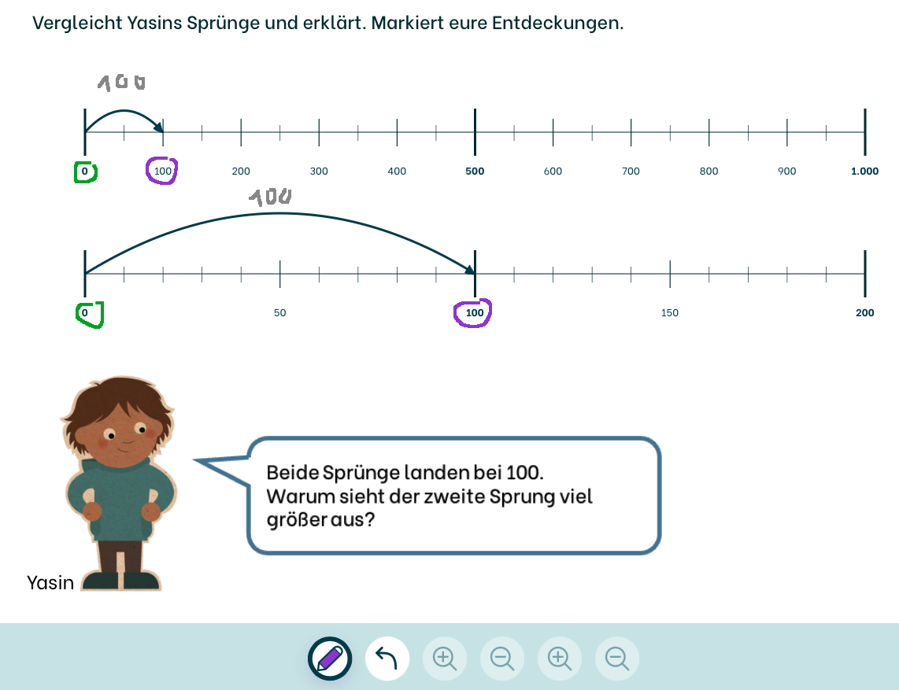






1. Den Zahlenstrahl erkunden
Wie können wir Sprünge am
Zahlenstrahl sicher beschreiben?
Notes:
In jeder Einheit wird auf eine eine zentrale Reflexionsfrage hingearbeitet, die im Plenum eingeführt wird und nach verschiedenen Arbeitsaufträgen mit den Kindern beantwortet wird.
Sprünge am Zahlenstrahl verstehen:
Die Reflexionsfrage dieser Einheit „Wie können wir Sprünge am Zahlenstrahl sicher beschreiben?“, zielt darauf ab, Sprünge am Zahlenstrahl zu machen, diese zu beschreiben und unterschiedliche Sprünge miteinander zu vergleichen. Dabei werden die drei relevanten Begriffe „Startzahl“, „Sprungweite“ und „Zielzahl“ besprochen und zueinander ins Verhältnis gesetzt.
Der digitale Stift kann als Tool an dieser Stelle eingesetzt werden. Farbliche Markierungen können zum Festhalten von Erkenntnissen oder zum forschenden Markieren genutzt werden (Forschermittel).
An geeigneten Stellen bietet der digitale Zahlenstrahl darüber hinaus die Funktion entweder über die hier dargestellten Button oder mit den Fingern rein- und rauszuzoomen.

Slide 26
1. Den Zahlenstrahl erkunden
Wie suchen und finden wir Zahlen auf
Dem Zahlenstrahl bis 1000?
Wie tragen wir Zahlen am
Zahlenstrahl geschickt ein?
Wie können wir Nachbarzahlen
am Zahlenstrahl nutzen?
Wann hat eine Zahl besondere
Nachbarzahlen?
Wie können wir Sprünge am
Zahlenstrahl sicher beschreiben?
Notes:
In jeder Einheit wird auf eine eine zentrale Reflexionsfrage hingearbeitet, die im Plenum eingeführt wird und nach verschiedenen Arbeitsaufträgen mit den Kindern beantwortet wird.
In diesem Modul geht es darum, den Zahlenstrahl kennenzulernen, seine Besonderheiten zu erkunden, Zahlbeziehungen daran zu entdecken und letzten Endes auch sicher an ihm zu operieren.
Im Einzelnen, sind die Ziele der Einheiten nachfolgend aufgeführt:
Den Zahlenstrahl bis 1000 kennenlernen:
Als erste Einheit dieses Bausteins wird der Zahlenstrahl bis 1000 als ordinales Darstellungsmittel in den Blick genommen. Dazu werden Zahlen zwischen 0 und 1000 am Zahlenstrahl untersucht. Ein besonderer Fokus liegt darauf, den digitalen Zahlenstrahl mit seinen unterschiedlichen Skalierungen von Zahlbereich und Schrittgröße zu verstehen und ihre Zusammenhänge zu reflektieren.
Zahlen am Zahlenstrahl eintragen:
In dieser Einheit geht es darum, wie Zahlen auf dem Zahlenstrahl eingetragen werden können. Ein Fokus wird dabei auf die Erkenntnis gelegt, dass die Abstände des Zahlenstrahls unterschiedlich aussehen können, je nachdem, welcher Ausschnitt in
welcher Skalierung betrachtet wird. Dafür setzen sich die Lernenden mit typischen Fehlern beim Eintragen von Zahlen am Zahlenstrahl auseinander.
Nachbarzahlen am Zahlenstrahl erkunden:
In dieser Einheit geht es darum, die ordinale Struktur und Beziehungen zwischen Zahlen auf dem Zahlenstrahl zu vertiefen. Dafür werden Nachbarzahlen kennengelernt und genutzt, um über Zahlenrätsel ein Verständnis der ordinalen Beziehungen zwischen Zahlen am Zahlenstrahl aufzubauen.
Zahlen mit besonderen Nachbarzahlen finden:
In dieser Einheit geht es darum, besondere Nachbarzahlen zu erkunden, vergleichen und zu sichern. Dafür werden besondere Nachbarzahlen selbstständig am Zahlenstrahl im Zahlenraum bis 1000 untersucht.
Sprünge am Zahlenstrahl verstehen:
In dieser Einheit geht es darum, Sprünge am Zahlenstrahl zu machen, diese zu beschreiben und unterschiedliche Sprünge miteinander zu vergleichen. Dabei werden die drei relevanten Begriffe „Startzahl“, „Sprungweite“ und „Zielzahl“ besprochen und zueinander ins Verhältnis gesetzt.

Slide 27
Die Zahlen bis 1000 mit divomath erkunden
Die Zahlen bis 1000 erkunden /
Den Zahlenstrahl erkunden
Die Zahlen bis 1000 erkunden /
Tausenderfeld, Würfelmaterial und Stellentafel erkunden
ordinal
kardinal
Die Zahlen bis 1000 erkunden /
Entdeckungen am Würfelmaterial und an der Stellentafel mit Plättchen machen
kardinal
Notes:
Wie gelingt ein sicheres Zahl- und Stellenwertverständnis im Zahlraum bis 1000?
Hier werden die Bausteine des Moduls abgebildet, die jeweils eine Unterrichtsreihe darstellen, samt der jeweiligen Unterrichtseinheiten. Die drei Bausteine „Den Zahlenstrahl erkunden“, „Tausenderfeld, Würfelmaterial und Stellentafel erkunden“ und „Entdeckungen am Würfelmaterial und an der Stellentafel mit Plättchen machen“ greifen ordinale und kardinale Vorstellungen auf, die vorab in der Theorie vorgestellt wurden. Sie knüpfen an bereits bekannten Strukturen aus dem Zahlraum bis 100 an und entwickelt diese material- und handlungsorientiert weiter, sodass Vorstellungsbilder über das dekadische Stellenwertsystem anschlussfähig erweitert werden.

Slide 28
Die Zahlen bis 1000 mit divomath erkunden
Drei zentrale Darstellungsmittel
ordinal
kardinal
Der Zahlenstrahl
Das Würfelmaterial
Die Plättchen an der Stellentafel
Notes:
Das Modul greift ordinale und kardinale Vorstellungen auf über verschiedene Darstellungsmittel auf. Die drei zentralen hier fokussierten Darstellungsmittel (bzw. digitalen Handlungsmaterialen) sind:
ordinal: Der Zahlenstrahl
Kardinal: Das Würfelmaterial und die Plättchen an der Stellentafel
Im ersten Baustein werden ordinale Vorstellungen behandelt. Im zweiten Baustein die kardinalen Vorstellungen und im dritten werden Entdeckungen zu Beziehungen und Strukturen unter verstärkter Einbindung prozessbezogener Kompetenzen fokussiert.
Im Folgenden werden die Einheiten des zweiten Bausteins und deren Zielsetzungen näher betrachtet.

Slide 29
Die Zahlen bis 1000 mit divomath erkunden
kardinal
Die Zahlen bis 1000 erkunden /
Tausenderfeld, Würfelmaterial und Stellentafel erkunden
Das Würfelmaterial
Die Plättchen an der Stellentafel
Notes:
Um die kardinalen Vorstellungen zu Zahlen im Zahlraum bis 1000 zu erweitern, werden sowohl das Würfelmaterial als auch Plättchen an der Stellentafel genutzt. Die Materialien sind vermutlich bereits aus kleineren Zahlräumen oder anderen Kontexten bekannt, sodass sowohl auf bereits vorhandene Vorstellungen aufgebaut werden kann als auch Vorstellungen anschlussfähig zur Erfassung des dekadischen System in größeren Zahlräumen vorbereitet werden können.
Die einzelnen Einheiten sind so aufgebaut, dass zunächst geklärt wird, was das jeweilige Material ist und wie dieses (auch digital) funktioniert, bevor Strukturen, Beziehungen und Entdeckungen angeregt werden.

Slide 30
2. Tausenderfeld, Würfelmaterial und Stellentafel erkunden
Wie können wir Zahlen am Tausenderfeld schnell sehen?
Worauf müssen wir beim Legen und Beschreiben von dreistelligen Zahlen mit Würfelmaterial achten?
Wie verändert sich die Plusaufgabe, wenn wir die Ziffern einer Zahl vertauschen?
Wofür stehen die Plättchen in den einzelnen Spalten der Stellentafel?
Wann müssen wir bündeln und worauf müssen wir achten?
Wann müssen wir entbündeln und worauf müssen wir achten?
Wann müssen wir (ent)bündeln und worauf müssen wir achten?
Notes:
In jeder Einheit wird auf eine eine zentrale Reflexionsfrage hingearbeitet, die im Plenum eingeführt wird und nach verschiedenen Arbeitsaufträgen mit den Kindern beantwortet wird.
In diesem Modul geht es darum, den Umgang mit dem Würfelmaterial und der Stellentafel mit Plättchen kennenzulernen. Ein besonderes Augenmerk liegt anschließend in diesem Baustein auf den zentralen Facetten eines tragfähigen Zahl- bzw. Stellenwertverständnissen zum Zerlegen von Zahlen und zum bündeln und entbündeln.
Im Einzelnen, sind die Ziele der Einheiten nachfolgend aufgeführt:
Zahlen am Tausenderfeld erkunden:
Auf Basis des Hunderterfeldes wird das Tausenderfeld erarbeitet. Durch das geschickte Finden von Zahlen am Tausenderfeld liegt ein Fokus auf dem Ausnutzen von Strukturen in Zahldarstellungen mit Berücksichtigung des Darstellungswechsels vom Zahlbild zum Zahlsymbol. Abschließend wird in Vorbereitung auf die nächste Einheit des Bausteins die Darstellung mit Würfelmaterial angebahnt.
Zahlen mit Würfelmaterial legen:
Diese Einheit befasst sich mit dem Darstellungsmittel des Würfelmaterials. Im Fokus dieser Einheit steht die Verwendung von (Fach)Sprache (z.B. 1 Hunderter, 4 Zehner, 6 Einer) und die Beschreibung, wie man eine Zahl mit Würfelmaterial legt. Die Darstellungsvernetzung zwischen Zahlsymbol, Würfelmaterial und Sprache (Hunderter, Zehner, Einer) wird in den Blick genommen.
Zahlen zerlegen:
In dieser Einheit geht es darum, die additive Zerlegung von Zahlen anhand des Würfelmaterials zu durchdenken. Indem die Lernenden unterschiedliche Zahlen mit drei Ziffernkarten legen, wird die Bedeutung der Position der Ziffern in dreistelligen Zahlen hervorgehoben sowie die Erkenntnis, dass die Anzahl der Elemente je Stellenwert die Mächtigkeit an der Position angibt.
Die Stellentafel mit Plättchen kennenlernen:
Nachdem die Lernenden in den vorangegangenen Einheiten Zahlen mit dem Würfelmaterial dargestellt haben, lernen sie in dieser Einheit die Stellentafel mit Plättchen als weitere Möglichkeit der Zahldarstellung kennen. Ein besonderer Fokus liegt dabei auf der Bedeutung der einzelnen Plättchen in den verschiedenen Spalten der Stellentafel.
Mit Würfelmaterial zu Zehner und Hunderter bündeln:
In dieser Einheit wird mithilfe des Würfelmaterials das Bündelungsprinzips bzw. die Veranschaulichung und das Nachvollziehen des Bündelns näher betrachtet. Dafür wird auch die Stellentafel mit Ziffern als zusätzliche Darstellungsform genutzt, um die Notwendigkeit des Bündelns für das Zahlsymbol zu verdeutlichen. Die Lernenden bündeln dreistellige Zahlen und sollen anschließend benennen, wann gebündelt wird und worauf sie achten müssen..
Hunderter und Zehner mit Würfelmaterial entbündeln:
Nachdem die Erkenntnisse zum Bündeln aus der letzten Einheit nochmal zusammengefasst werden, werden die Lernenden anschließend an das Entbündeln herangeführt. Die Lernenden entbündeln selbstständig dreistellige Zahlen und sollen anschließend Regeln für das Entbündeln finden.
In der Stelltafel mit Plättchen bündeln und entbündeln:
In Einheit 5 und 6 wurde das Bündeln und Entbündeln mit Würfelmaterial bereits kennengelernt. Nun wird erarbeitet, wie dies mit Plättchen an der Stellentafel dargestellt werden kann.

Slide 31
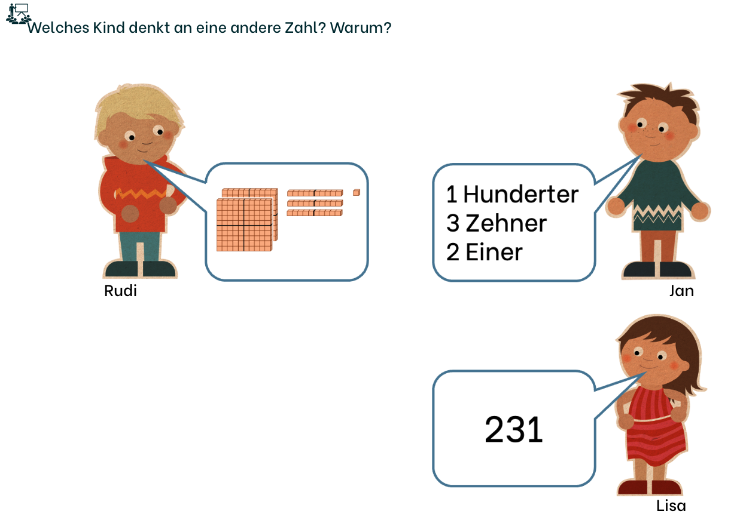
2. Tausenderfeld, Würfelmaterial und Stellentafel erkunden
Worauf müssen wir beim Legen und Beschreiben von dreistelligen Zahlen mit Würfelmaterial achten?
Notes:
In jeder Einheit wird auf eine eine zentrale Reflexionsfrage hingearbeitet, die im Plenum eingeführt wird und nach verschiedenen Arbeitsaufträgen mit den Kindern beantwortet wird.
Die Reflexionsfrage dieser Einheit „Worauf müssen wir beim Legen und Beschreiben von dreistelligen Zahlen mit Würfelmaterial achten?“, zielt darauf ab, das Darstellungsmittel des Würfelmaterials kennenzulernen und richtig beim Bilden dreistelliger Zahlen zu verwenden. Im Fokus dieser Einheit steht die Verwendung von (Fach)Sprache (z.B. 1 Hunderter, 4 Zehner, 6 Einer) und die Beschreibung, wie man eine Zahl mit Würfelmaterial legt. Die Darstellungsvernetzung zwischen Zahlsymbol, Würfelmaterial und Sprache (Hunderter, Zehner, Einer) wird in den Blick genommen.

Slide 32
2. Tausenderfeld, Würfelmaterial und Stellentafel erkunden
Wie können wir Zahlen am Tausenderfeld schnell sehen?
Worauf müssen wir beim Legen und Beschreiben von dreistelligen Zahlen mit Würfelmaterial achten?
Wie verändert sich die Plusaufgabe, wenn wir die Ziffern einer Zahl vertauschen?
Wofür stehen die Plättchen in den einzelnen Spalten der Stellentafel?
Wann müssen wir bündeln und worauf müssen wir achten?
Wann müssen wir entbündeln und worauf müssen wir achten?
Wann müssen wir (ent)bündeln und worauf müssen wir achten?
Notes:
In jeder Einheit wird auf eine eine zentrale Reflexionsfrage hingearbeitet, die im Plenum eingeführt wird und nach verschiedenen Arbeitsaufträgen mit den Kindern beantwortet wird.
In diesem Baustein geht es darum, den Umgang mit dem Würfelmaterial und der Stellentafel mit Plättchen kennenzulernen. Ein besonderes Augenmerk liegt anschließend in diesem Baustein auf den zentralen Facetten eines tragfähigen Zahl- bzw. Stellenwertverständnissen zum Zerlegen von Zahlen und zum bündeln und entbündeln.
Im Einzelnen, sind die Ziele der Einheiten nachfolgend aufgeführt:
Zahlen am Tausenderfeld erkunden:
Auf Basis des Hunderterfeldes wird das Tausenderfeld erarbeitet. Durch das geschickte Finden von Zahlen am Tausenderfeld liegt ein Fokus auf dem Ausnutzen von Strukturen in Zahldarstellungen mit Berücksichtigung des Darstellungswechsels vom Zahlbild zum Zahlsymbol. Abschließend wird in Vorbereitung auf die nächste Einheit des Bausteins die Darstellung mit Würfelmaterial angebahnt.
Zahlen mit Würfelmaterial legen:
Diese Einheit befasst sich mit dem Darstellungsmittel des Würfelmaterials. Im Fokus dieser Einheit steht die Verwendung von (Fach)Sprache (z.B. 1 Hunderter, 4 Zehner, 6 Einer) und die Beschreibung, wie man eine Zahl mit Würfelmaterial legt. Die Darstellungsvernetzung zwischen Zahlsymbol, Würfelmaterial und Sprache (Hunderter, Zehner, Einer) wird in den Blick genommen.
Zahlen zerlegen:
In dieser Einheit geht es darum, die additive Zerlegung von Zahlen anhand des Würfelmaterials zu durchdenken. Indem die Lernenden unterschiedliche Zahlen mit drei Ziffernkarten legen, wird die Bedeutung der Position der Ziffern in dreistelligen Zahlen hervorgehoben sowie die Erkenntnis, dass die Anzahl der Elemente je Stellenwert die Mächtigkeit an der Position angibt.
Die Stellentafel mit Plättchen kennenlernen:
Nachdem die Lernenden in den vorangegangenen Einheiten Zahlen mit dem Würfelmaterial dargestellt haben, lernen sie in dieser Einheit die Stellentafel mit Plättchen als weitere Möglichkeit der Zahldarstellung kennen. Ein besonderer Fokus liegt dabei auf der Bedeutung der einzelnen Plättchen in den verschiedenen Spalten der Stellentafel.
Mit Würfelmaterial zu Zehner und Hunderter bündeln:
In dieser Einheit wird mithilfe des Würfelmaterials das Bündelungsprinzips bzw. die Veranschaulichung und das Nachvollziehen des Bündelns näher betrachtet. Dafür wird auch die Stellentafel mit Ziffern als zusätzliche Darstellungsform genutzt, um die Notwendigkeit des Bündelns für das Zahlsymbol zu verdeutlichen. Die Lernenden bündeln dreistellige Zahlen und sollen anschließend benennen, wann gebündelt wird und worauf sie achten müssen..
Hunderter und Zehner mit Würfelmaterial entbündeln:
Nachdem die Erkenntnisse zum Bündeln aus der letzten Einheit nochmal zusammengefasst werden, werden die Lernenden anschließend an das Entbündeln herangeführt. Die Lernenden entbündeln selbstständig dreistellige Zahlen und sollen anschließend Regeln für das Entbündeln finden.
In der Stelltafel mit Plättchen bündeln und entbündeln:
In Einheit 5 und 6 wurde das Bündeln und Entbündeln mit Würfelmaterial bereits kennengelernt. Nun wird erarbeitet, wie dies mit Plättchen an der Stellentafel dargestellt werden kann.

Slide 33
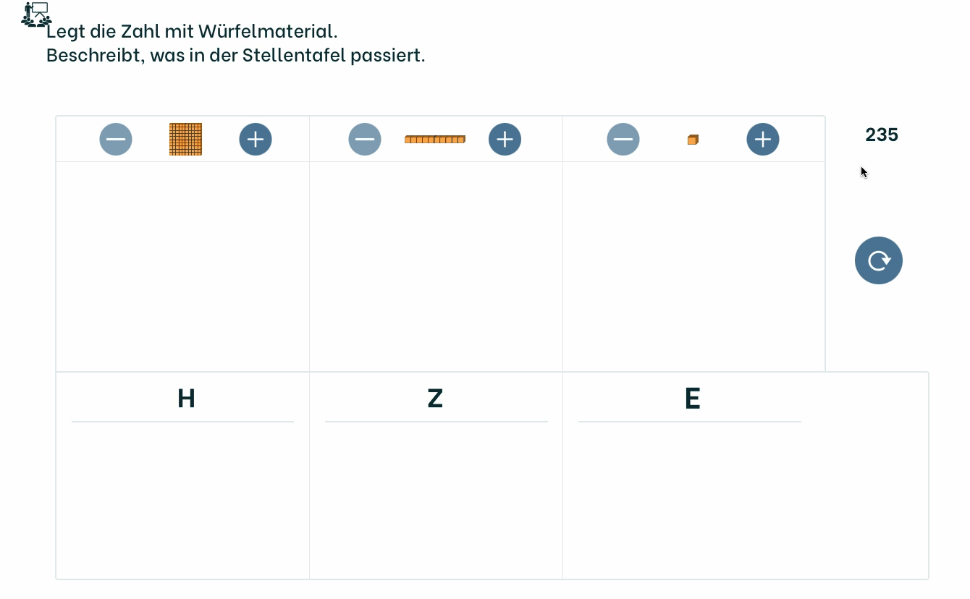
2. Tausenderfeld, Würfelmaterial und Stellentafel erkunden
Wofür stehen die Plättchen in den einzelnen Spalten der Stellentafel?
Notes:
In jeder Einheit wird auf eine eine zentrale Reflexionsfrage hingearbeitet, die im Plenum eingeführt wird und nach verschiedenen Arbeitsaufträgen mit den Kindern beantwortet wird.
Die Reflexionsfrage dieser Einheit „Wofür stehen die Plättchen in den einzelnen Spalten der Stellentafel?“, zielt darauf ab, die Stellentafel mit Plättchen als weitere Möglichkeit der Zahldarstellung kennenzulernen. Ein besonderer Fokus liegt dabei auf der Bedeutung der einzelnen Plättchen in den verschiedenen Spalten der Stellentafel. Dafür wird der Bezug zur zuvor kennengelernten Zahldarstellung über das Würfelmaterial angeregt.

Slide 34
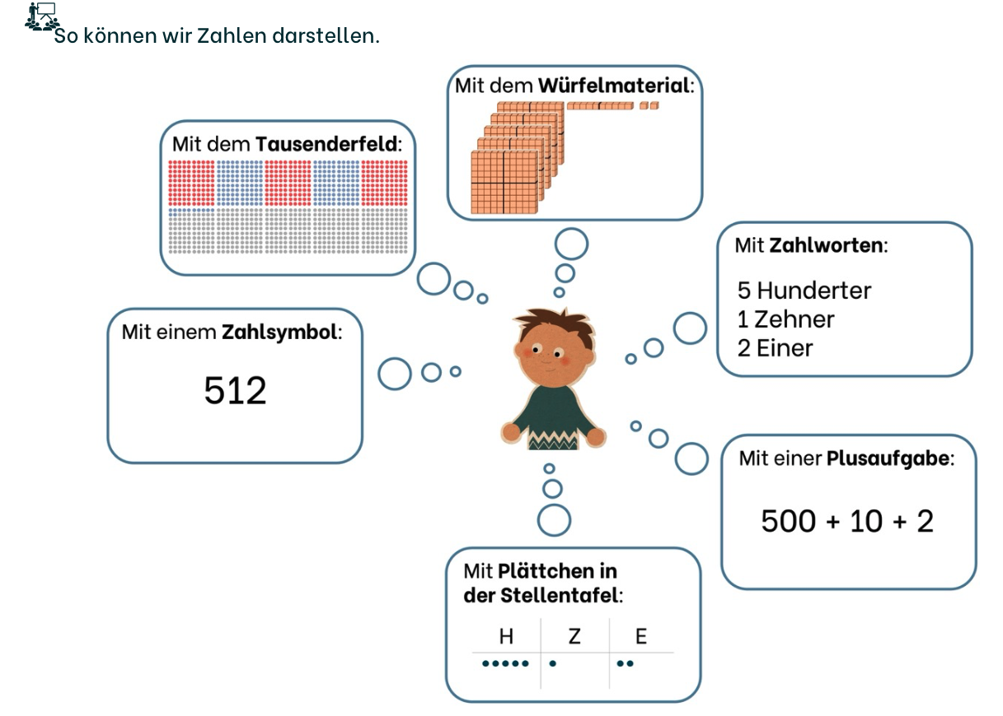
2. Tausenderfeld, Würfelmaterial und Stellentafel erkunden
Wofür stehen die Plättchen in den einzelnen Spalten der Stellentafel?
Notes:
Zusammenfassend werden immer wieder die kennengelernten Darstellungsweisen zu Zahlen in einer Überblicksfolie präsentiert und um das kennengelernte Darstellungsmittel erweitert.

Slide 35
Die Zahlen bis 1000 mit divomath erkunden
Die Zahlen bis 1000 erkunden /
Den Zahlenstrahl erkunden
Die Zahlen bis 1000 erkunden /
Tausenderfeld, Würfelmaterial und Stellentafel erkunden
ordinal
kardinal
Die Zahlen bis 1000 erkunden /
Entdeckungen am Würfelmaterial und an der Stellentafel mit Plättchen machen
kardinal
Notes:
Wie gelingt ein sicheres Zahl- und Stellenwertverständnis im Zahlraum bis 1000?
Hier werden die Bausteine des Moduls abgebildet, die jeweils eine Unterrichtsreihe darstellen, samt der jeweiligen Unterrichtseinheiten. Die drei Bausteine „Den Zahlenstrahl erkunden“, „Tausenderfeld, Würfelmaterial und Stellentafel erkunden“ und „Entdeckungen am Würfelmaterial und an der Stellentafel mit Plättchen machen“ greifen ordinale und kardinale Vorstellungen auf, die vorab in der Theorie vorgestellt wurden. Sie knüpfen an bereits bekannten Strukturen aus dem Zahlraum bis 100 an und entwickelt diese material- und handlungsorientiert weiter, sodass Vorstellungsbilder über das dekadische Stellenwertsystem anschlussfähig erweitert werden.

Slide 36
Die Zahlen bis 1000 mit divomath erkunden
Drei zentrale Darstellungsmittel
ordinal
kardinal
Der Zahlenstrahl
Das Würfelmaterial
Die Plättchen an der Stellentafel
Notes:
Das Modul greift ordinale und kardinale Vorstellungen auf über verschiedene Darstellungsmittel auf. Die drei zentralen hier fokussierten Darstellungsmittel (bzw. digitalen Handlungsmaterialen) sind:
ordinal: Der Zahlenstrahl
Kardinal: Das Würfelmaterial und die Plättchen an der Stellentafel
Im ersten Baustein werden ordinale Vorstellungen behandelt. Im zweiten Baustein die kardinalen Vorstellungen und im dritten werden Entdeckungen zu Beziehungen und Strukturen unter verstärkter Einbindung prozessbezogener Kompetenzen fokussiert.
Im Folgenden werden die Einheiten des dritten Bausteins und deren Zielsetzungen näher betrachtet.

Slide 37
Die Zahlen bis 1000 mit divomath erkunden
kardinal
Das Würfelmaterial
Die Zahlen bis 1000 erkunden /
Entdeckungen am Würfelmaterial und an der Stellentafel mit Plättchen machen
Die Plättchen an der Stellentafel
Notes:
Im dritten Baustein werden substanzielle Aufgabenformate genutzt, um das Zahlverständnis zu vertiefen. Dabei wird auf kardinale Arbeitsmittel wie das Würfelmaterial oder die Plättchen in der Stellentafel zurückgegriffen, um Regelmäßigkeiten, die die Kinder entdecken, zu beschreiben und zu begründen. Es wird dabei insbesondere die Bedeutung der Position der Ziffer in der Zahl durch die Beschreibung von Zahlveränderungen fokussiert.

Slide 38
3. Entdeckungen am Würfelmaterial und an der Stellentafel mit Plättchen machen
Wie können wir geschickt vorgehen, um möglichst viele Zahlen mit 4 Teilen zu finden?
Wie verändert sich eine Zahl, wenn ein Plättchen in der Stellentafel verschoben wird?
Wie hängen Zahl und Spiegelzahl zusammen?
Notes:
In jeder Einheit wird auf eine eine zentrale Reflexionsfrage hingearbeitet, die im Plenum eingeführt wird und nach verschiedenen Arbeitsaufträgen mit den Kindern beantwortet wird.
In diesem Baustein geht es darum, Entdeckungen über das zuvor kennengelernten Material zu machen. Ausgewählte Problemstellungen und operative Veränderugen am Würfelmaterial und an der Stellentafel mit Plättchen werden produktiv in den Blick genommen, um die prozessbezogene Arbeit in den Vordergrund zu rücken, forschend zu lernen und Einsichten in Muster und Strukturen zu gewinnen.
Im Einzelnen, sind die Ziele der Einheiten nachfolgend aufgeführt:
Mit Würfelmaterial geschickt Zahlen finden:
Die in Baustein 2 gewonnenen Erkenntnisse zur Bedeutung der Position der Ziffer in dreistelligen Zahlen (Einheit 3: Zahlen zerlegen) werden in dieser Einheit genutzt und vertieft. Die Lernenden sollen geschickt unterschiedliche Zahlen mit 4 Teilen legen bzw. finden. Ein besonderer Fokus liegt auf dem strategischen Vorgehen beim Finden der Zahlen unter Rückgriff auf ihr Vorwissen.
Plättchen an der Stellentafel verschieben:
In dieser Einheit soll zu Entdeckungen durch das Verschieben von Plättchen angeregt werden. Ziel ist es, dass die Lernenden die Wirkung, dass sich die Zahl um jeweils ein Vielfaches der 9 verändert, untersuchen und erklären können.
Spiegelzahlen an der Stellentafel erforschen:
Nachdem die Lernenden in der vorherigen Einheit einzelne Plättchen in der Stellentafel zwischen den einzelnen Spalten verschoben haben, sollen in dieser Einheit Spiegelzahlen durch das operative Verschieben eines Plättchens untersucht werden. Der Schwerpunkt der Einheit liegt auf dem Erkennen und Erklären des Zusammenhangs einer Zahl und ihrer Spiegelzahl.

Slide 39
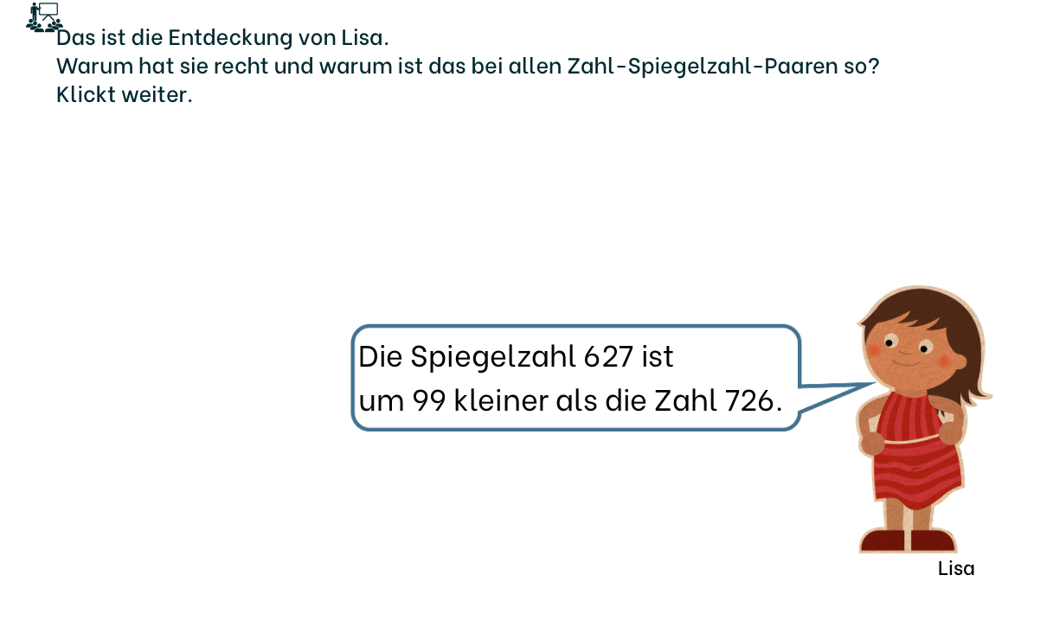
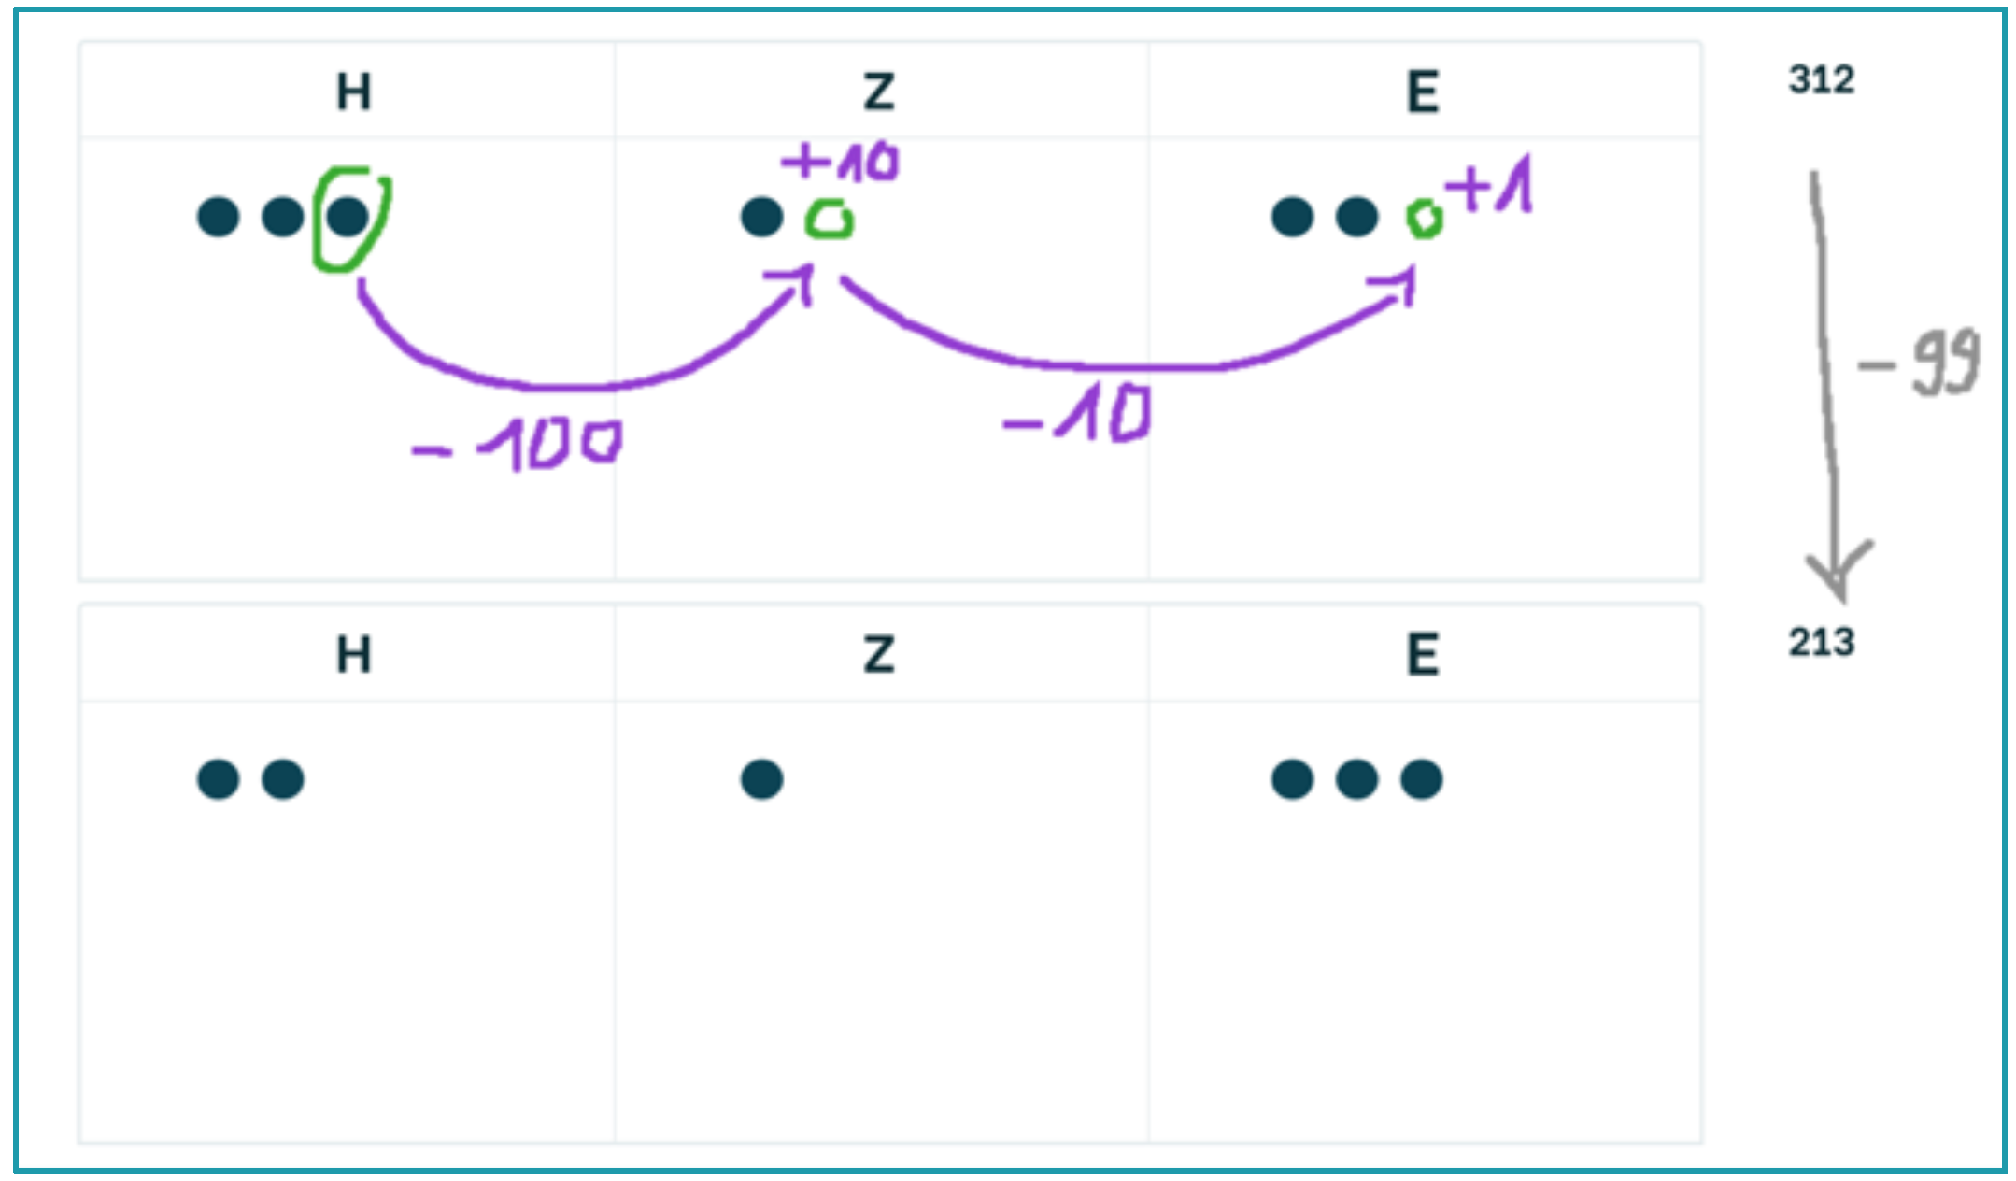
3. Entdeckungen am Würfelmaterial und an der Stellentafel mit Plättchen machen
Wie hängen Zahl und Spiegelzahl zusammen?
Notes:
In jeder Einheit wird auf eine eine zentrale Reflexionsfrage hingearbeitet, die im Plenum eingeführt wird und nach verschiedenen Arbeitsaufträgen mit den Kindern beantwortet wird.
Die Reflexionsfrage dieser Einheit „Wie hängen Zahl und Spiegelzahl zusammen?“, zielt darauf ab, Spiegelzahlen durch das operative Verschieben eines Plättchens zu untersuchen. Der Schwerpunkt der Einheit liegt auf dem Erkennen und Erklären des Zusammenhangs einer Zahl und ihrer Spiegelzahl und dem prozessbezogenen Argumentieren. Es werden Vermutungen geäußert, Entdeckungen anderer überprüft und gemeinsam Reflexionen über Entdeckungen angestellt, die in Begründungen für Muster und Strukturen münden.

Slide 40
Gliederung
Zahlverständnis im Zahlenraum bis 1000
Kardinale Zahlvorstellungen
Ordinale Zahlvorstellungen
Entdeckendes Üben
divomath – Das Modul „Die Zahlen bis 1000 erkunden“
Aktivität – divomath im Unterricht nutzen
Abschluss und Ausblick
Notes:
Zu 1: Ein kurzer theoretischer Input zum fachdidaktischen Hintergrund.
Zu 2: Vorstellung des Moduls und Verortung der drei Ebenen darin; „Wie wird der Verständnisaufbau in divomath strukturiert und angeregt?“
Zu 3: Eigenständige Erkundung des Moduls, angeleitet durch einen Reflexionsauftrag. Überlegungen und Ergebnisse der Erkundungsphase sowie (inhaltliche) Rückfragen sollen auf einer vorbereiteten TaskCard festgehalten werden, auf die in der abschließenden Plenumsrunde Bezug genommen werden kann. Auch nach der Veranstaltung können Sie zur Unterstützung Ihrer Arbeit mit dem Modul auf die TaskCard zurückgreifen. Sie finden dann ebenfalls die Folien von heute dort.
Zu 4: Vorstellung weiterer Veranstaltungen sowie Support-Angebote

Slide 41

Aktivität – divomath im Unterricht nutzen
20 min.
Loggen Sie sich mit den Zugangsdaten als Lehrkraft auf https://www.divomath-nrw.de ein.
Wählen Sie aus den folgenden Unterrichtseinheiten eine aus und erkunden Sie diese.
„Mit Würfelmaterial Zehner und Hunderter bündeln“ (Baustein „Tausenderfeld, Würfelmaterial und Stellentafel erkunden“)
„Den Zahlenstrahl kennenlernen“ (Baustein „Den Zahlenstrahl erkunden“)
Sichten Sie die dazugehörigen Angebote für Lehrkräfte (Handreichungen zu den Einheiten, fachdidaktischer Hintergrund).
Überlegen Sie gemeinsam und sammeln Sie auf der TaskCard:
Welche neuen Gestaltungsmöglichkeiten einer digital gestützten Einheit zur Orientierung im Zahlenraum bis 1000 eröffnen sich für Ihre Klasse/ Ihren Unterricht? Wo unterstützt Sie divomath beim Unterrichten?
Wo müssen Sie im Unterricht den Verständnisaufbau unterstützen / moderieren?
Welche Vorbereitungen müssen Sie für die erfolgreiche Integration im Unterricht erledigen? Wie können Sie das Angebot der Lernumgebung dafür nutzen?
QR-Code
Notes:
Jetzt sind die Teilnehmer:innen an der Reihe und sollen divomath selbst erkunden. Dazu benötigen sie ihre Zugangsdaten. Andernfalls reicht es auch aus, wenn in der Gruppe eine Person sich einloggt und (über Bildschirmteilung) die anderen Gruppenmitglieder mitschauen. Für diejenigen, die bisher keinen Zugang haben, bietet es sich jedoch an, die Handreichungen der beiden Einheiten in die Taskcard einzufügen (erreichbar über QR-Code oder/ und Link im Chat).
Die Teilnehmer:innen schauen sich eine der beiden Einheiten an und sichten die dazugehörige Handreichung. Zur zielgerichteten Durchsicht der ausgewählten Einheit sollen die Gruppen jeweils gemeinsam die Fragen diskutieren und ihre Überlegungen auf der Taskcard festhalten. Im Anschluss an die Aktivität werden die Notizen der Gruppen im Plenum aufgegriffen sowie aufgekommene Fragen besprochen.

Slide 42
Gliederung
Zahlverständnis im Zahlenraum bis 1000
Kardinale Zahlvorstellungen
Ordinale Zahlvorstellungen
Entdeckendes Üben
divomath – Das Modul „Die Zahlen bis 1000 erkunden“
Aktivität– divomath im Unterricht nutzen
Abschluss und Ausblick
Notes:
Zu 1: Ein kurzer theoretischer Input zum fachdidaktischen Hintergrund.
Zu 2: Vorstellung des Moduls und Verortung der drei Ebenen darin; „Wie wird der Verständnisaufbau in divomath strukturiert und angeregt?“
Zu 3: Eigenständige Erkundung des Moduls, angeleitet durch einen Reflexionsauftrag. Überlegungen und Ergebnisse der Erkundungsphase sowie (inhaltliche) Rückfragen sollen auf einer vorbereiteten TaskCard festgehalten werden, auf die in der abschließenden Plenumsrunde Bezug genommen werden kann. Auch nach der Veranstaltung können Sie zur Unterstützung Ihrer Arbeit mit dem Modul auf die TaskCard zurückgreifen. Sie finden dann ebenfalls die Folien von heute dort.
Zu 4: Vorstellung weiterer Veranstaltungen sowie Support-Angebote

Slide 43


Weitere Angebote
Einführung ins Modul ‚Multiplikation verstehen‘
10.02.2025, 15.00 - 16.00 Uhr
11.02. 2025, 15.00 - 16.00 Uhr (Wiederholung des 10.02)
Einführung ins Modul ‚Division verstehen‘
11.03.2025, 15.00 - 16.00 Uhr
13.03.2025, 15.00 - 16.00 Uhr (Wiederholung des 11.03.)
Einführung ins Modul ‘Schriftlich Subtrahieren‘
07.04.2025, 15.00 - 16.00 Uhr
08.04.2025, 15.00 - 16.00 Uhr (Wiederholung des 07.04.)
Weitere Hilfsangebote
support@divomath-nrw.de
divomath FAQ und Hilfebereich:
app.divomath-nrw.de/faq
divomath im DZLM-Moodle:
shorturl.at/hiwFR
https://dzlm.de/kalender/online-seminarreihe-für-alle-schulen-nrw-0
Notes:
Wir haben noch einige weitere Unterstützungsangebote zu divomath in 2025 geplant.
Im Februar findet die Veranstaltung zur Multiplikation, im März zur Division und im April zur schriftlichen Subtraktion statt, analog zur heutigen Veranstaltung.
Wenn Sie weiterhin Unterstützung zu divomath benötigen, können Sie sich Hilfe im FAQ und im DZLM Moodle holen.
Falls sie da nicht fündig werden, melden Sie sich gern bei der support-Emailadresse support@divomath.nrw.de.

Slide 44
Notes:
Vielen Dank, dass Sie dabei waren, und vielleicht bis zum nächsten Mal!

Slide 47
Literatur
Abraham, M., Bielinski, S., Kissel, E., Selter, Ch., Prediger, S., & Vonstein, H. (2023). Designprinzipien in divomath: Digitale verstehensorientierte Lehr-Lern-Umgebungen für alle Unterrichtsphasen. In F. Dilling, D. Thurm, & I. Witzke (Hrsg.), Digitaler Mathematikunterricht in Forschung und Praxis. Tagungsband zur Vernetzungstagung 2022 in Siegen, (S. 1–10). WTM. https://doi.org/10.37626/GA9783959872041.0
Holzäpfel, L., Prediger, S., Götze, D., Rösken-Winter, B., & Selter, C. (2024, i. Dr.). Fünf Prinzipien für qualitätsvollen Mathematikunterricht. Mathematik lehren, 242.
Jensen, S., & Gasteiger, H. (2019). „Ergänzen mit Erweitern“ und „Abziehen mit Entbündeln“ – Eine explorative Studie zu spezifischen Fehlern und zum Verständnis des Algorithmus. JMD 40 (2), 135 – 167.
Ministerium für Schule und Bildung des Landes Nordrhein-Westfalen (Hrsg.) (2021). Lehrpläne für die Primarstufe Nordrhein-Westfalen. https://www.schulentwicklung.nrw.de/lehrplaene/lehrplannavigator-primarstufe-neu/index.html
Padberg, F., & Benz, C. (2021). Didaktik der Arithmetik. Fundiert, vielseitig, praxisnah. Springer.
Prediger S, Götze D, Holzäpfel L, Rösken-Winter B and Selter C (2022). Five principles for high-quality mathematics teaching: Combining normative, epistemological, empirical, and pragmatic perspectives for specifying the content of professional development. Front. Educ. 7:969212. 10.3389/feduc.2022.969212
Selter, C., & Zannetin, E. (2018). Mathematik unterrichten in der Grundschule. Inhalte – Leitideen – Beispiele. Klett/Kallmeyer.
Lernplattform
Divomath-Team (2023). Divomath – digital und verstehensorientiert Mathematik lernen. https://app.divomath-nrw.de

